Slide 2
Vamos a conocer la naturaleza del amor, su valor y duración eterna. Pablo muestra un don que es de más valor que cualquier virtud conocida, y ese don está a disposición de todos.
1 Corintios 13 usa la palabra griega ágape, que es el "amor" en su sentido más sublime, que reconoce algo de valor en la persona o el objeto amado; amor que se basa en un principio y no en emociones; amor que proviene del respeto por las admirables cualidades del que es amado.
Este amor es el que existe entre el Padre y Jesús. “Y les he dado a conocer tu nombre, y lo daré a conocer aún, para que el amor con que me has amado, esté en ellos, y yo en ellos” (Jn. 17:26).
Es el amor redentor de la Divinidad por la humanidad perdida. “En esto se mostró el amor de Dios para con nosotros, en que Dios envió a su Hijo unigénito al mundo, para que vivamos por él” (1Jn. 4:9).
Es la cualidad especial que se demuestra en el trato mutuo de los cristianos. “Un mandamiento nuevo os doy: Que os améis unos a otros; como yo os he amado, que también os améis unos a otros. En esto conocerán todos que sois mis discípulos, si tuviereis amor los unos con los otros” (Juan 13: 34-35).
Se practica para demostrar la relación del creyente con Dios. “Nadie ha visto jamás a Dios. Si nos amamos unos a otros, Dios permanece en nosotros, y su amor se ha perfeccionado en nosotros” (1Jn. 4:12).
El amor a Dios se demuestra conformándose a su voluntad; ésta es la prueba del amor. “El que dice: Yo le conozco, y no guarda sus mandamientos, el tal es mentiroso, y la verdad no está en él; pero el que guarda su palabra, en éste verdaderamente el amor de Dios se ha perfeccionado; por esto sabemos que estamos en él” (1Jn. 2:5).

Slide 3
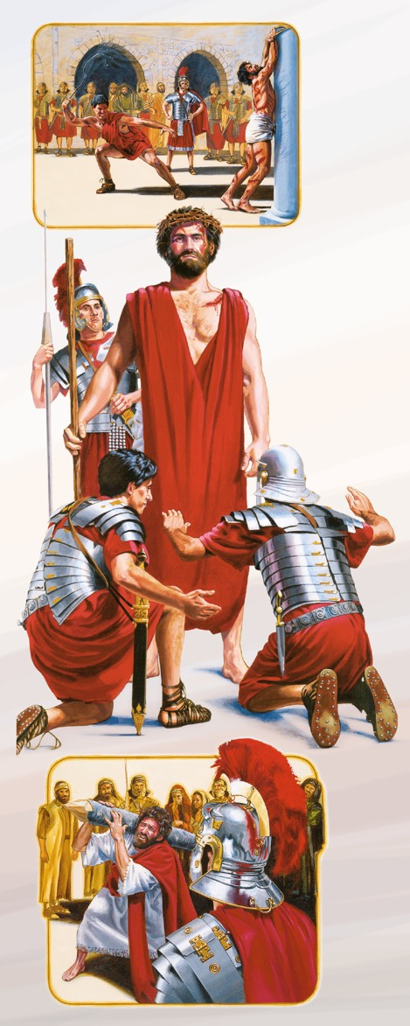
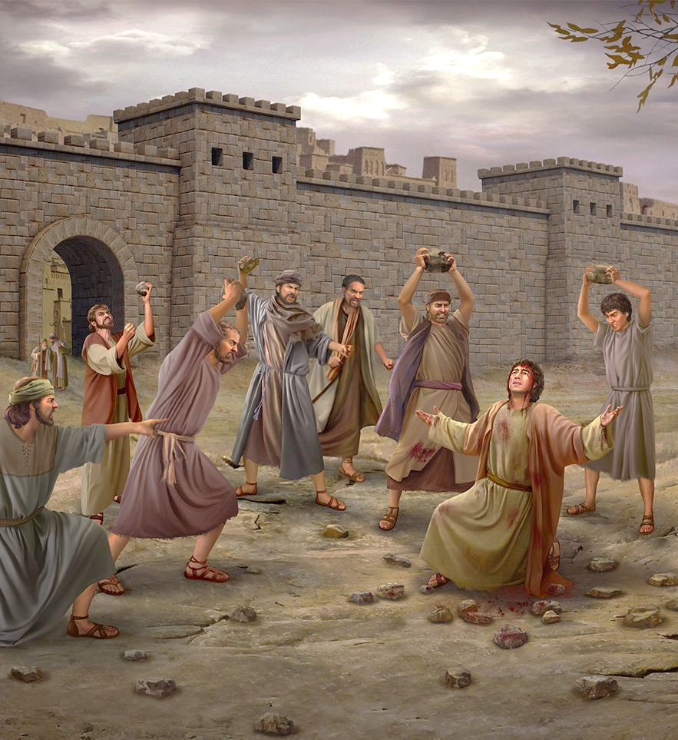
"Sufrido" describe el estado mental que capacita al hombre para ser pacientemente tranquilo cuando es oprimido, calumniado y perseguido.
¿Qué significa?
El amor es sufrido
La paciencia o longanimidad, en un mundo donde prevalecen la impaciencia y la intolerancia, es un precioso atributo. El amor es magnánimo con las faltas, fracasos y debilidades de otros. Reconoce que todos los seres humanos son falibles, y que, por lo tanto, debe esperarse que haya manifestaciones que revelen los errores que resultan de la naturaleza pecaminosa inherente del hombre. La paciencia es lo opuesto a la precipitación, a las expresiones y los pensamientos apasionados y a la irritabilidad.
¿Cómo manifestó Jesús esta faceta del amor?
Entonces los soldados del gobernador llevaron a Jesús al pretorio, y reunieron alrededor de él a toda la compañía; y desnudándole, le echaron encima un manto de escarlata, y pusieron sobre su cabeza una corona tejida de espinas, y una caña en su mano derecha; e hincando la rodilla delante de él, le escarnecían, diciendo: ¡Salve, Rey de los judíos! Y escupiéndole, tomaban la caña y le golpeaban en la cabeza. Después de haberle escarnecido, le quitaron el manto, le pusieron sus vestidos, y le llevaron para crucificarle (Mat. 27:27-31).

Slide 4
El amor es sufrido
¿Qué textos recordar?
[Andad] con toda humildad y mansedumbre, soportándoos con paciencia los unos a los otros en amor (Ef. 4:2).
Bienaventurados sois cuando por mi causa os vituperen y os persigan, y digan toda clase de mal contra vosotros, mintiendo. Gozaos y alegraos, porque vuestro galardón es grande en los cielos; porque así persiguieron a los profetas que fueron antes de vosotros (Mt. 5:11-12).
Mientras viva el yo, estaremos siempre dispuestos a protegerlo contra los insultos y la mortificación; pero cuando hayamos muerto al yo y nuestra vida esté escondida con Cristo en Dios, no tomaremos a pecho los desdenes y desaires. Seremos sordos a los vituperios y ciegos al escarnio y al ultraje. “El amor es sufrido” (E.G.W. Reflejemos a Jesús pg. 255).

Slide 5
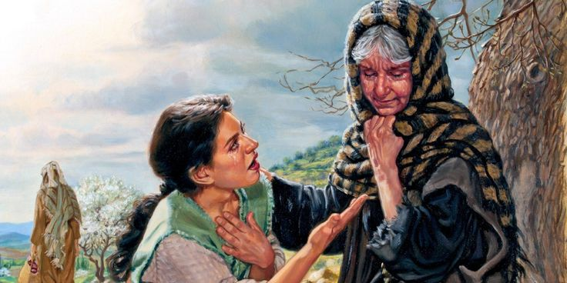
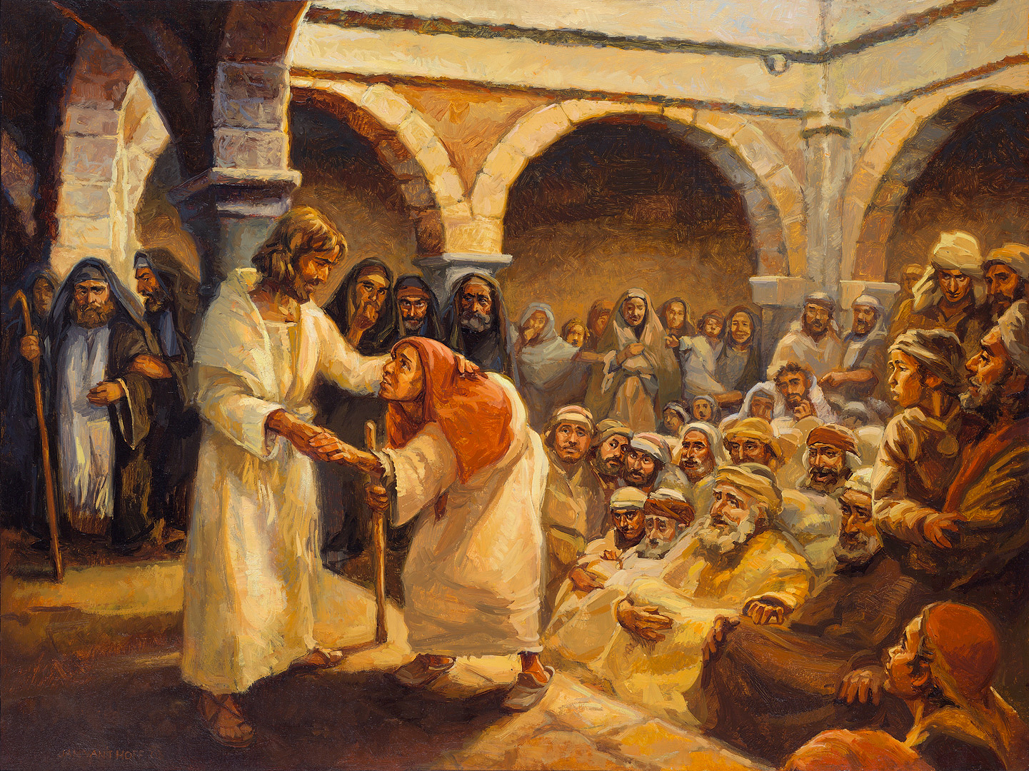
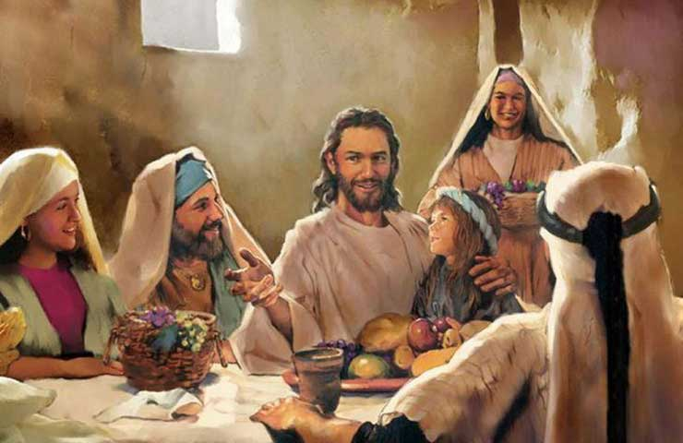
¿Qué significa?
Significa “ser gentil”, “manifestar bondad”, “ser considerado y suave”.
El amor es benigno
Describe la naturaleza bondadosa del que es movido por el Espíritu de Dios, que siempre está procurando revelar, por palabras y acciones, una simpatía comprensiva y sensibilidad ante las luchas y dificultades de otros. La idea de la palabra es que, en todas las circunstancias de la vida, ya sean ásperas o irritantes, dolorosas o penosas, el amor es suave y gentil. El amor es lo opuesto al odio, el cual se manifiesta con severidad, ira, aspereza, dureza y venganza. El que realmente ama a otro es bondadoso con él, anhela hacerle bien; es gentil y cortés porque no desea herir sus sentimientos, sino que procura ayudarle a ser feliz.
Se interesaba en toda forma de sufrimiento que llegase a su conocimiento, y para todo doliente a quien aliviaba, sus palabras bondadosas eran como un bálsamo suavizador… Una virtud—la fuerza sanadora del amor—emanaba de él hacia los enfermos y angustiados. DTG 71.1
A la mesa de los publicanos [Cristo] se sentaba como distinguido huésped, demostrando por su simpatía y la bondad de su trato social que reconocía la dignidad humana; y los hombres, en cuyos sedientos corazones caían sus palabras con poder bendito y vivificador,
¿Cómo manifestó Jesús esta faceta del amor?
anhelaban hacerse dignos de su confianza. Despertábanse nuevos impulsos, y a estos parias de la sociedad se les abría la posibilidad de una vida nueva. El Ministerio de Curación, 16, 17
Ejerció el mayor tacto y atención reflexiva y bondadosa en su trato con la gente. Nunca fue rudo ni dijo innecesariamente una palabra severa; nunca causó una pena innecesaria a un alma sensible. DTG 319.1

Slide 6
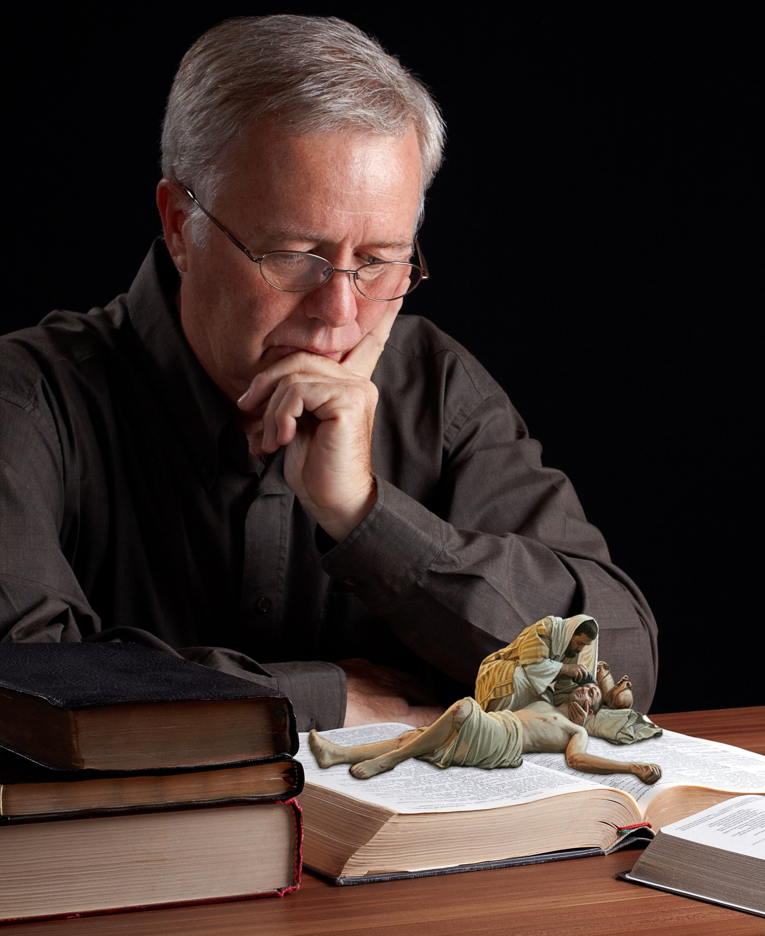
Finalmente, sed todos de un mismo sentir, compasivos, amándoos fraternalmente, misericordiosos, amigables (1Pe. 3:8).
¿Qué textos recordar?
El amor es benigno
Alabad a JAH, porque él es bueno; cantad salmos a su nombre, porque él es benigno (Sal. 135:3).
Vestíos, pues, como escogidos de Dios, santos y amados, de entrañable misericordia, de benignidad, de humildad, de mansedumbre, de paciencia (Col. 3:12).
Amad, pues, a vuestros enemigos, y haced bien, y prestad, no esperando de ello nada; y será vuestro galardón grande, y seréis hijos del Altísimo; porque Él es benigno para con los ingratos y malos (Luc. 6:35).
El poder de la bondad—“Hasta el día del juicio no conoceremos la influencia de un trato bondadoso y respetuoso para con el débil, el falto de corazón y el indigno”. El Ministerio de Curación, 395.
Si después de una serie de provocaciones e injusticias por parte de algunas personas, usted las trata como lo haría una persona inocente, y hasta se esfuerza por demostrarles actos especiales de bondad, entonces habrá actuado como un cristiano, y ellos se sorprenderán y avergonzarán de su mal trato más claramente que si usted les hace visible sus acciones agraviantes para reprenderlos. LC 16

Slide 7
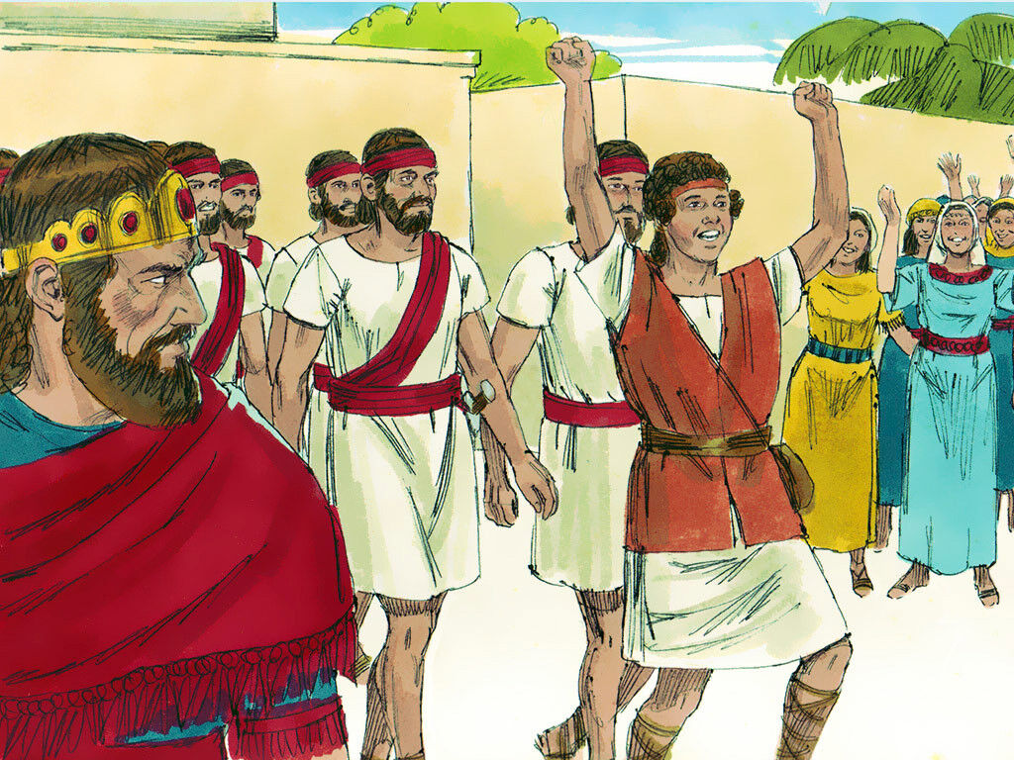
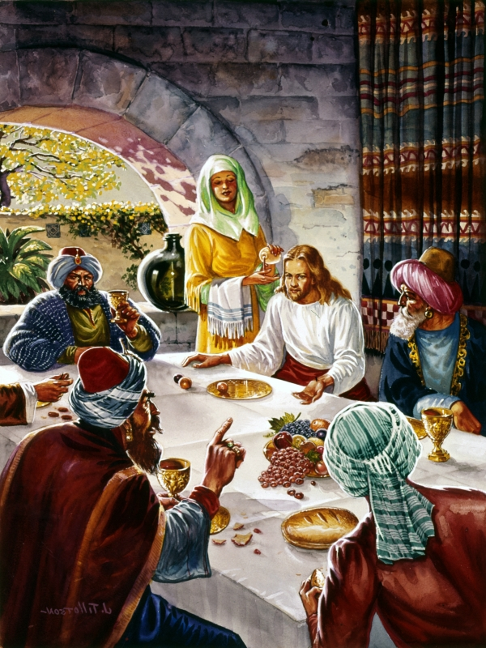
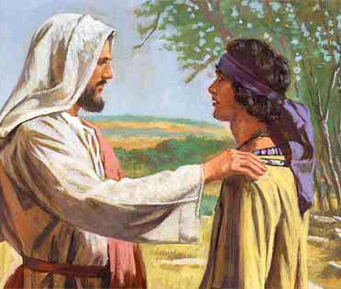
La envidia, es “un anhelo rencoroso por las pertenencias, la posición, el patrimonio, los logros, o el éxito de otra persona”. Es “ser celoso”, ya sea en sentido positivo o negativo.
¿Qué significa?
El amor no tiene envidia
Aquí, en sentido negativo, significa “ser envidioso” o manifestar sentimientos malos o desagradables hacia otros porque tienen alguna ventaja sobre uno. Sentimientos tales producen luchas y divisiones, que son completamente contrarias a las enseñanzas de Jesús, pues él exhortaba a los hombres a que se amaran unos a otros y vivieran unidos (ver Juan 15: 12; 17: 22; 1 Juan 3: 23). La envidia o los celos es, de todos los defectos humanos, uno de los más crueles y despreciables (ver Prov. 27: 4; Cant. 8: 6). Lucifer fue vencido por la envidia y perdió su elevada dignidad. Desde que cayó ha procurado implantar el terrible defecto de la envidia en el corazón de cada ser humano para que todos se pierdan como se perdió él. Sólo el amor puede expulsar los celos. Pero el sentirse contento con lo que el Señor ha permitido que tengamos, no excluye que deseemos fervientemente los mejores dones y anhelemos ardientemente el “camino aún más excelente” del amor.
¿Cómo manifestó Jesús esta faceta del amor?
Consideremos que Jesús tomó en su corazón todas las tribulaciones y los pesares, la pobreza y el sufrimiento del hombre y las convirtió en parte de su experiencia. Aunque era el Príncipe de la vida, no se sentó entre los grandes y honorables, sino con los humildes, los oprimidos y los que sufren. Fue el Nazareno menospreciado. No tenía dónde reposar la cabeza. Se hizo pobre por nosotros para que, por su pobreza, nosotros pudiésemos ser hechos ricos. 4TPI 614.

Slide 8
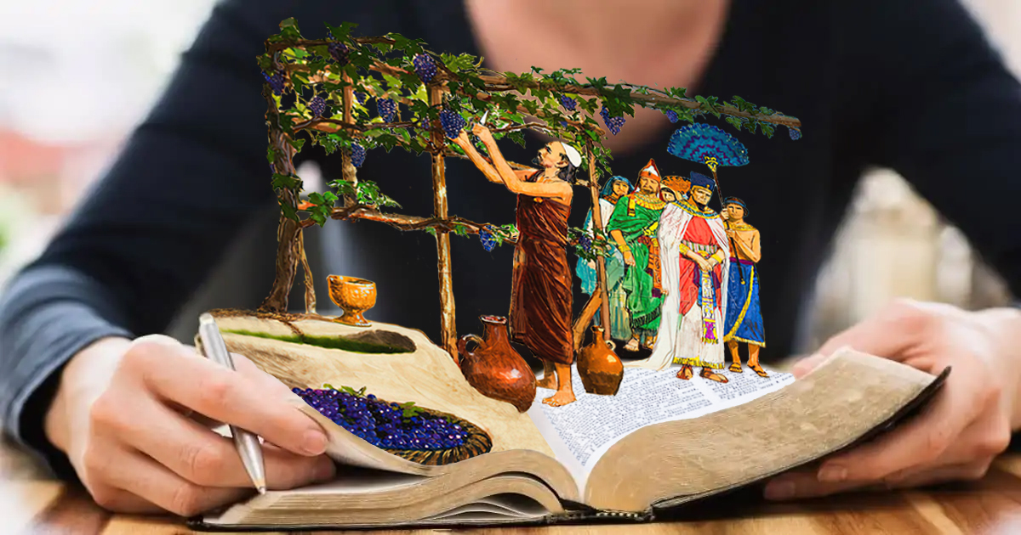
Donde hay envidias y rivalidades hay también desorden y toda clase de maldad (Stg. 3:16 DHHe).
El amor no tiene envidia
¿Qué textos recordar?
El corazón apacible es vida de la carne; más la envidia es carcoma de los huesos (Pro. 14:30).
Si vivimos por el Espíritu, andemos también por el Espíritu. No nos hagamos vanagloriosos, irritándonos unos a otros, envidiándonos unos a otros (Gál. 5:25-26).
No tenga tu corazón envidia de los pecadores, antes persevera en el temor de Jehová todo el tiempo (Pro. 23:17).
Aquí se ve claramente los que serán vasos de honra, porque recibirán la lluvia tardía. Toda alma que, con la luz que ahora brilla sobre nuestra senda, siga en el pecado será cegada y aceptará los engaños que provengan de Satanás. Ahora nos acercamos al final de la historia de esta tierra. ¿Dónde están los fieles vigías de los muros de Sion que no dormitarán, sino que anunciarán con fidelidad la hora de la noche? Cristo vuelve para ser contemplado por todos aquellos que creen. ¡Qué doloroso es contemplar que se mantiene al Señor Jesús en un segundo plano! ¡Qué pocos magnifican su gracia y exaltan su compasión y su amor infinitos! No habrá ni un ápice de envidia ni de celos en el corazón de los que buscan ser como Jesús en carácter.— Carta 15, 1892, p. 5 (al pastor Stephen N. Haskell, 25 de junio de 1892) MI1 170

Slide 9
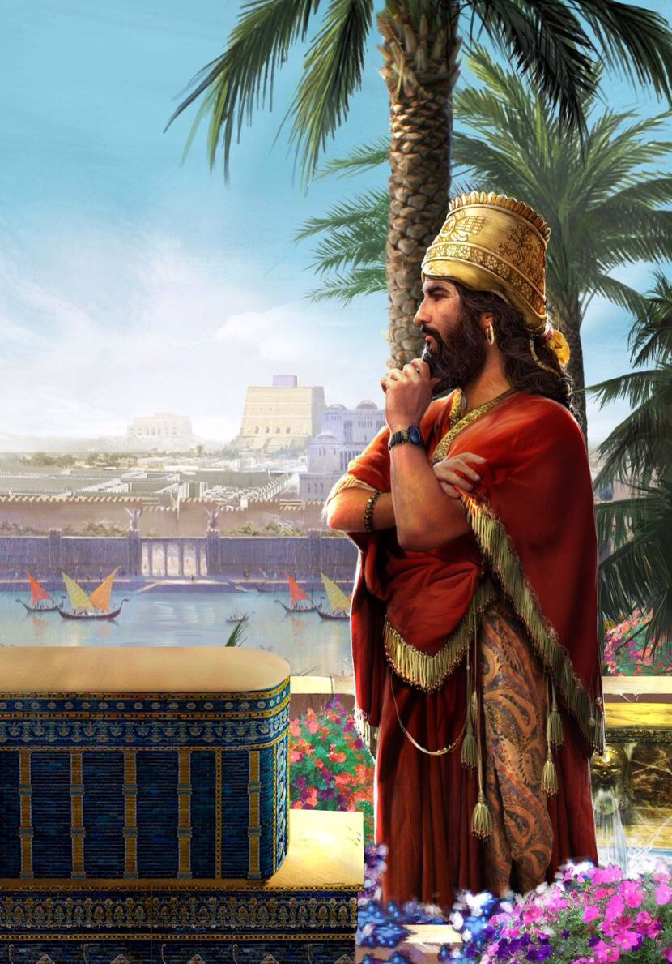
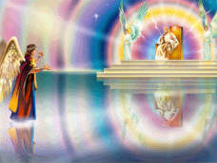
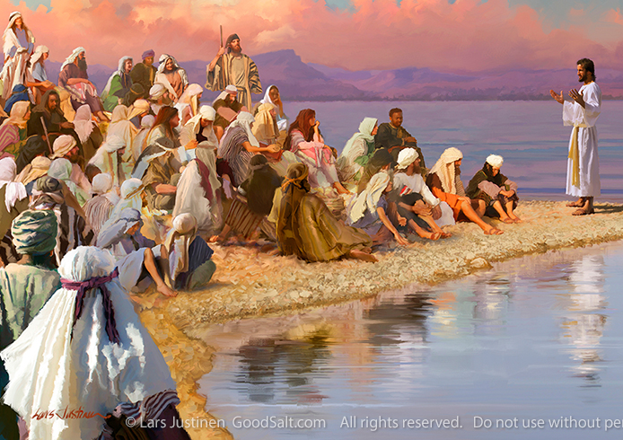
Significa “ser vanaglorioso”, “jactarse”. El amor no pregona sus propias alabanzas; no hace alarde de sus méritos y buenas obras; es humilde, no trata de ensalzarse. Aquel en cuyo
¿Qué significa?
El amor no es jactancioso
corazón se encuentra el verdadero amor, recuerda la vida y la muerte de Jesús, e instantáneamente rechaza cada pensamiento o sugestión que lo lleve a la justificación propia. El amor que es un don del Espíritu considera cada virtud como procedente de Dios y concedida por él, y, por lo tanto, no hay motivo para la vana jactancia porque la posesión de todo don viene de Dios.
¿Cómo manifestó Jesús esta faceta del amor?
El Salvador del mundo recibía la adoración de los ángeles, era el Príncipe de las cortes reales del cielo. Sin embargo, dejó a un lado su gloria y cubrió su divinidad con humanidad. Se convirtió en el manso y humilde Jesús. Dejó las riquezas y la gloria que disfrutaba en el cielo y se hizo pobre para que nosotros, mediante su pobreza, pudiésemos ser hechos ricos.
Durante tres años anduvo de un lugar a otro, como un vagabundo sin hogar. 4TPI 216
El gran Maestro dice: “Aprended de mí [no soy jactancioso, escondo mi gloria], que soy manso y humilde de corazón”. Al aprender de mí, “hallaréis descanso para vuestras almas”. TM 222

Slide 10
Haced, pues, frutos dignos de arrepentimiento, y no penséis decir dentro de vosotros mismos: A Abraham tenemos por padre; porque yo os digo que Dios puede levantar hijos a Abraham aun de estas piedras (Mat. 3:8-9).
El amor no es jactancioso
¿Qué textos recordar?
Porque tú dices: Yo soy rico, y me he enriquecido, y de ninguna cosa tengo necesidad; y no sabes que tú eres un desventurado, miserable, pobre, ciego y desnudo. Por tanto, yo te aconsejo que de mí compres oro refinado en fuego, para que seas rico, y vestiduras blancas para vestirte, y que no se descubra la vergüenza de tu desnudez; y unge tus ojos con colirio, para que veas (Apo. 3:17-18).
A menos que la mente sea usada, dejará de expandirse; a menos que el gusto y el amor por la Biblia sea cultivado, dejará de saborear las verdades de la Palabra de Dios. El estudiante solo puede ver hasta la profundidad que ha explorado, y no puede apreciar aquello que esté más allá de los angostos límites que ha alcanzado. Y esa ignorancia lo puede hacer engreído, charlatán y jactancioso. HD 75
Los que experimenten la santificación de que habla la Biblia, manifestarán un espíritu de humildad. Como Moisés, contemplaron la terrible majestad de la santidad y se dan cuenta de su propia indignidad en contraste con la pureza y alta perfección del Dios infinito. RAM 16

Slide 11
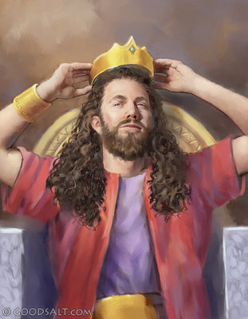
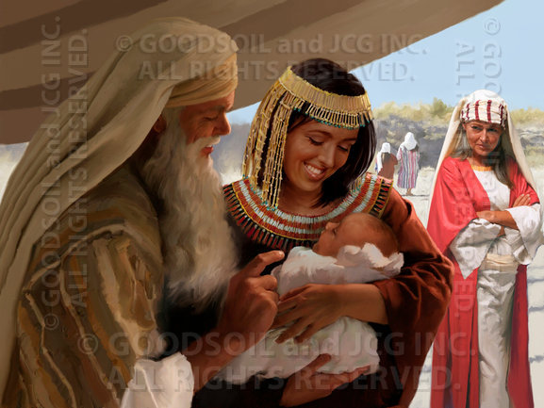
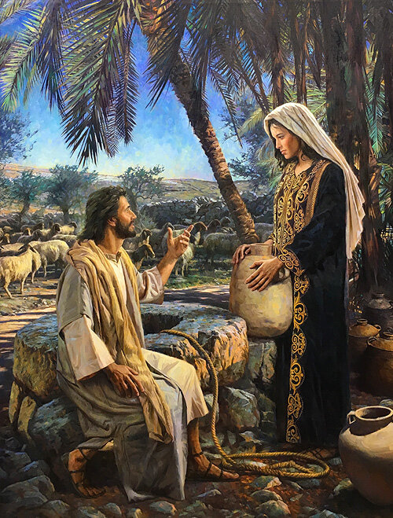
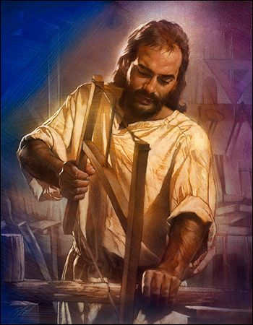
Envanecerse significa “hincharse”, “inflarse”, metafóricamente “enorgullecerse”. El amor no infla a una persona de vanidad; no produce engreimiento y ensalzamiento propios. Este vocablo indica el estado subjetivo de orgullo y de satisfacción propia que con tanta frecuencia son característicos de los que poseen un conocimiento superior y que son muy capaces.
El amor no se complace en la auto estimación, la cual pretende tener los mejores dones, y tiende a la vanagloria. El amor no produce sentimientos de darse importancia, ni busca los halagos de otros por cualquier cosa que se haya logrado (ver 5T 124).
¿Qué significa?
El amor no se envanece
Los que tuvieron más éxito en la obra de ganar almas fueron hombres y mujeres que no se enorgullecían de su capacidad, sino que con humildad y fe trataban de ayudar a los que los rodeaban. Jesús hizo esta misma obra. Él se acercaba a aquellos a quienes deseaba alcanzar. SC 147.3
¿Cómo manifestó Jesús esta faceta del amor?
Aunque crecía en conocimiento y la gracia de Dios estaba con él [con Jesús], no se enorgulleció ni sintió que estaba por encima de la realización del deber más humilde. Llevó su parte de la carga, junto con su padre, su madre y sus hermanos. EJ 71.

Slide 12
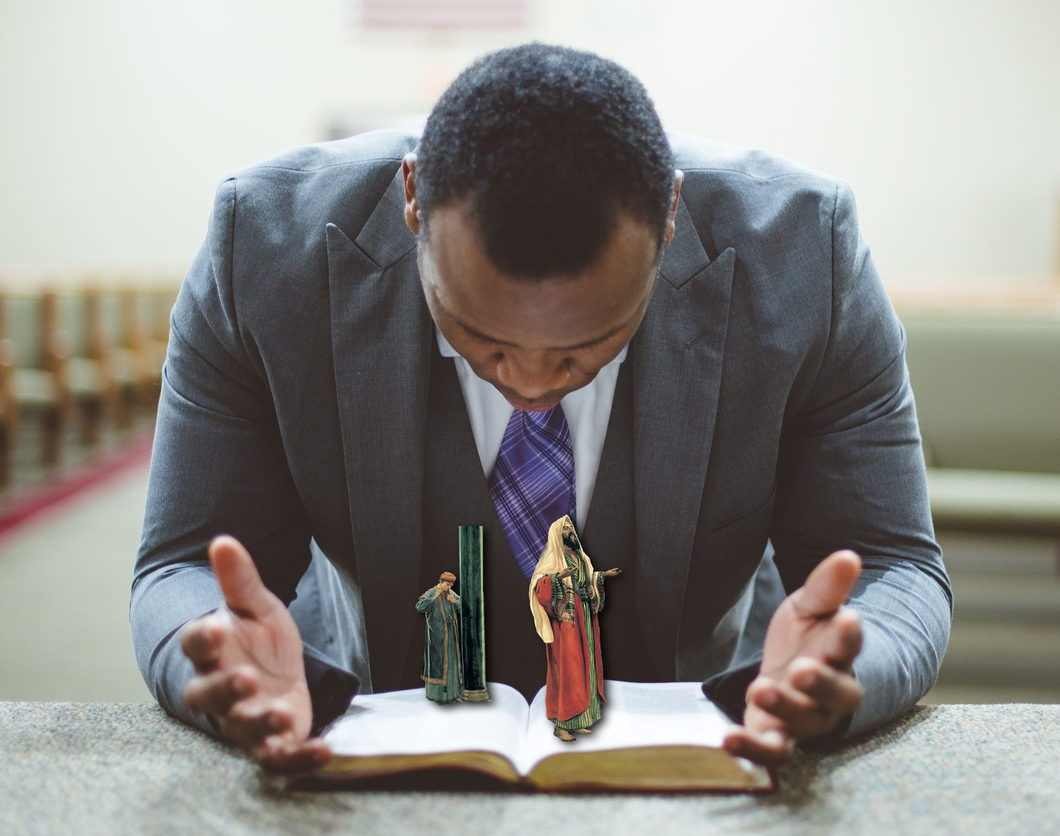
El amor no se envanece
¿Qué textos recordar?
Nada hagáis por contienda o por vanagloria; antes bien con humildad, estimando cada uno a los demás como superiores a él mismo (Flp 2:3).
He aquí que aquel cuya alma no es recta, se enorgullece; más el justo por su fe vivirá (Hab 2:4).
Mis hermanos en el ministerio, buscad a Jesús con toda humildad y mansedumbre. No tratéis de atraer la atención de la gente a vosotros mismos. Dejadla perder de vista el instrumento, mientras exaltáis a Jesús. Hablad de Jesús; perdeos a vosotros mismos en Jesús. Hay demasiado bullicio y conmoción en vuestra religión, mientras que se olvidan el Calvario y la cruz. 5TPI 124.

Slide 13
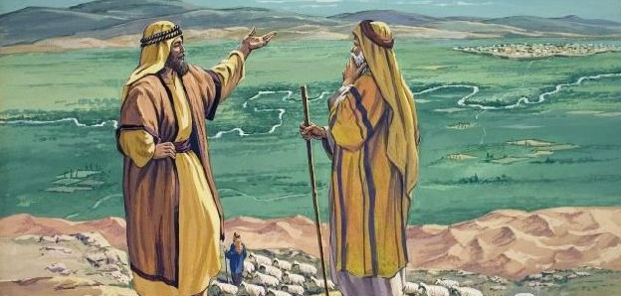
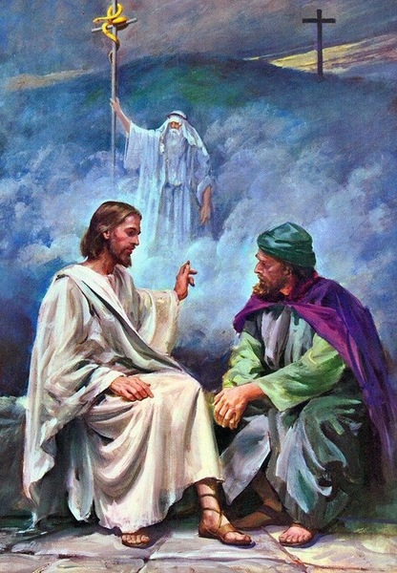
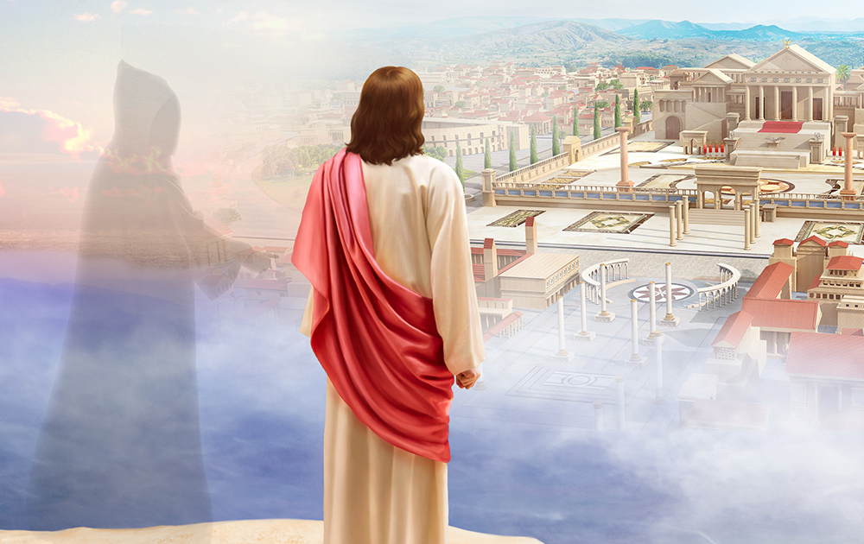
No “actúa indecorosamente”, no se “comporta en forma deshonrosa”. El amor nunca es descortés, rudo o tosco; nunca se conduce de tal manera que pueda herir la sensibilidad ajena.
¿Qué significa?
El amor no hace nada indebido
Cada verdadero seguidor del Señor siempre será cortés y nunca responderá a los impulsos del corazón natural de volver la rudeza y aspereza con descortesía (OE 129). El amor siempre va en busca de lo que es correcto y decoroso en todas las relaciones de la vida, pues procura promover la felicidad ajena, y esto necesariamente induce a evitar todo lo que causaría una ofensa o impediría el verdadero gozo.
El comportamiento correcto del amor impide todo fanatismo y posición extremista que conduzcan a estallidos emotivos desenfrenados y deshonren la causa de Dios. Esta afirmación de que el amor nunca hace nada indebido demuestra que en todo momento está bajo el dominio de la razón, y por lo tanto no puede ser una emoción o sentimiento. Lo que pasa de ser una reacción de las emociones y sentimientos -falsamente llamada amor-, no actúa en forma razonable ni necesariamente tiene en cuenta los sentimientos y la sensibilidad de otros.
¿Cómo manifestó Jesús esta faceta del amor?
[Jesús] no pecó, su naturaleza rehuía el mal (La oración 174).
Cuando Cristo vivió en la tierra siempre tuvo en cuenta los sentimientos de los hombres y procedía con cortesía y corrección para todos (OE 127).

Slide 14
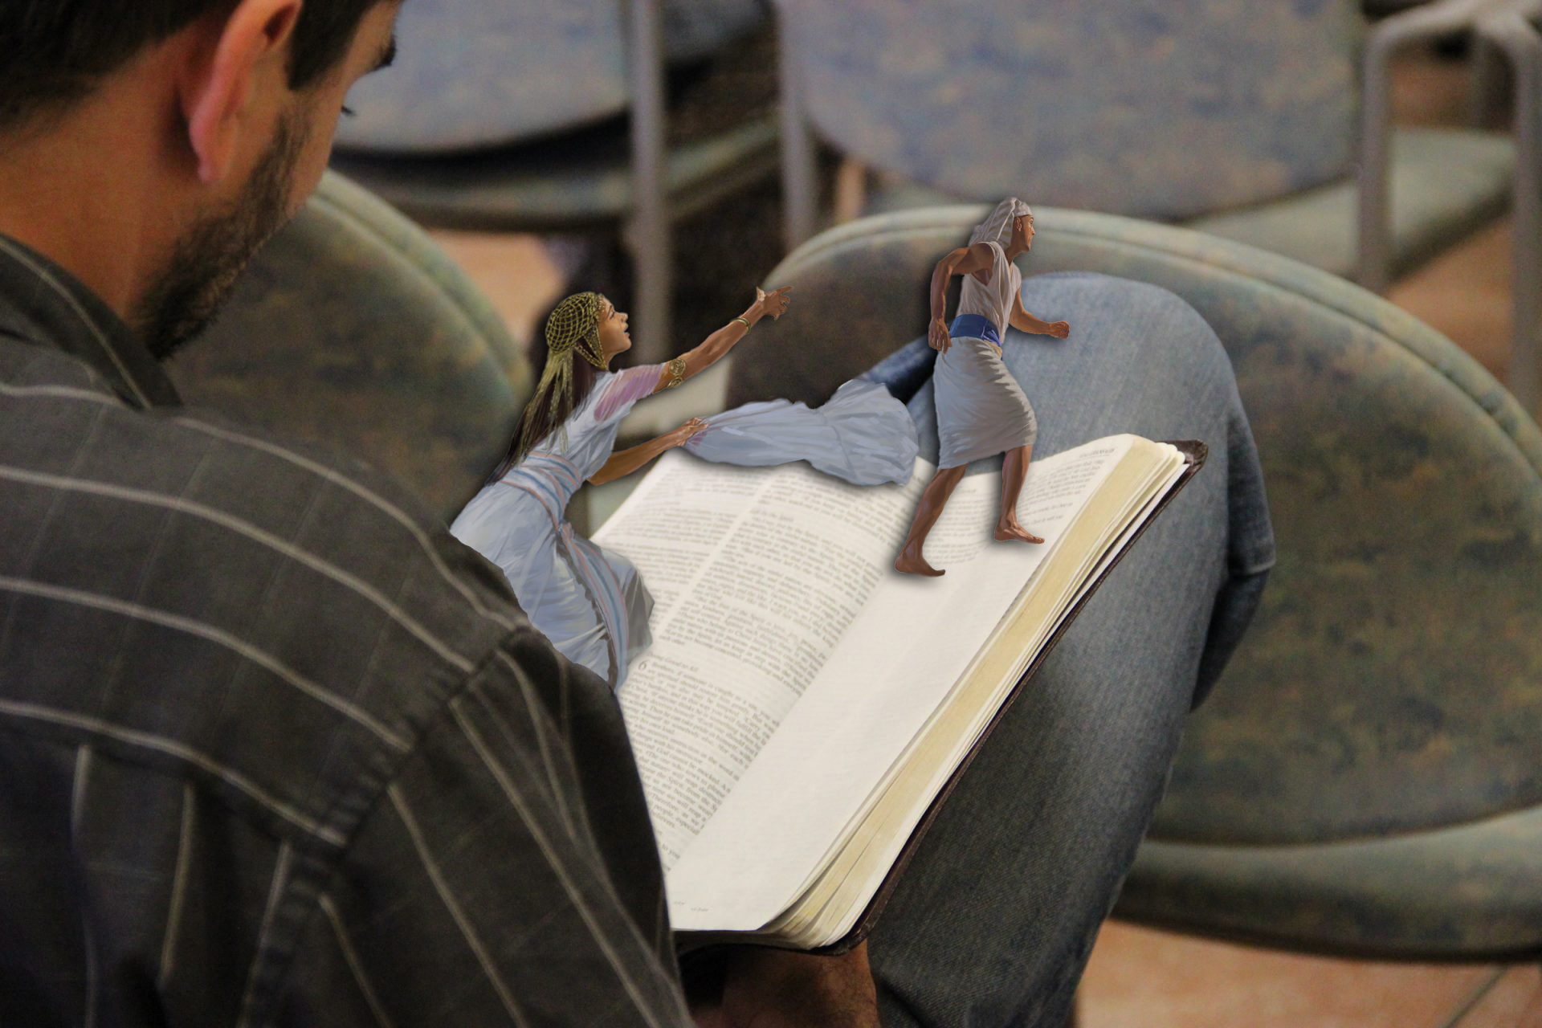
Todo aquel que es nacido de Dios, no practica el pecado, porque la simiente de Dios permanece en él; y no puede pecar, porque es nacido de Dios (1Jn. 3:9).
El amor no hace nada indebido
¿Qué textos recordar?
No hay otro mayor que yo en esta casa, y ninguna cosa me ha reservado sino a ti, por cuanto tú eres su mujer; ¿cómo, pues, haría yo este grande mal, y pecaría contra Dios? (Gén. 39:9).
Porque vosotros, hermanos, a libertad fuisteis llamados; solamente que no uséis la libertad como ocasión para la carne, sino servíos por amor los unos a los otros. Porque toda la ley en esta sola palabra se cumple: Amarás a tu prójimo como a ti mismo. Pero si os mordéis y os coméis unos a otros, mirad que también no os consumáis unos a otros. Digo, pues: Andad en el Espíritu, y no satisfagáis los deseos de la carne (Gál. 5:13-16).

Slide 15
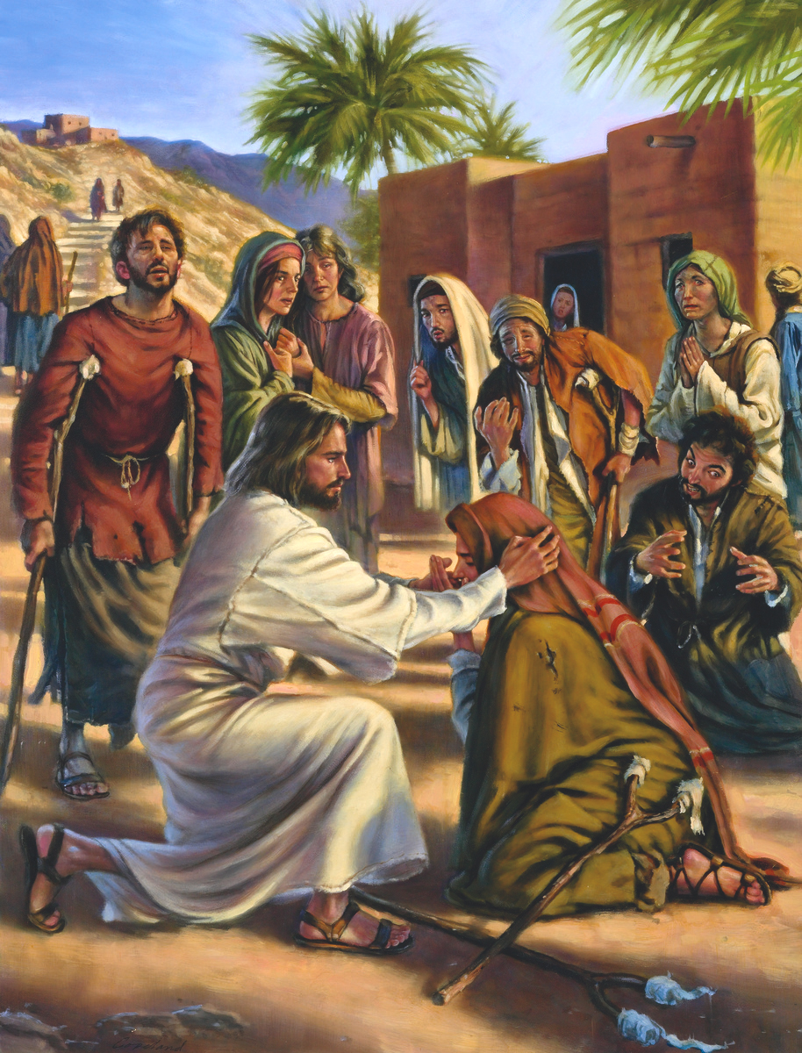
Lo diametralmente opuesto a la naturaleza del verdadero amor es la búsqueda egoísta de la ventaja, la influencia o el honor de uno mismo como el único propósito de la vida. Ésta es, de todas las características del amor, la más difícil de entender para el corazón no santificado. El ser humano se interesa en primer lugar en sí mismo y, con frecuencia, ese interés predomina sobre todos los demás. La naturaleza egoísta del hombre es una prueba más de que el pecado ha invertido completamente el orden divino en la experiencia de la humanidad, induciendo a los hombres a concentrar sus afectos e intereses en sí. El que está dominado por el amor desinteresado de Dios, se olvida del yo y está completamente dominado por el deseo de hacer la voluntad de Dios. Por eso está dispuesto a dar su vida en amante ministerio a favor de otros.
¿Qué significa?
El amor no busca lo suyo
¿Cómo manifestó Jesús esta faceta del amor?
“Cómo Dios ungió con el Espíritu Santo y con poder a Jesús de Nazaret, y cómo éste anduvo haciendo bienes y sanando a todos los oprimidos por el diablo, porque Dios estaba con él” (Hech. 10: 38). Cristo no vivió para sí mismo ni su propósito fue favorecer sus propios intereses. Puso su yo en último lugar y a los otros en primer lugar. Estuvo dispuesto a sacrificar su comodidad, su tiempo, su tranquilidad, sus recursos y sus talentos en favor del bienestar y la salvación de la humanidad.

Slide 16
El amor no busca lo suyo
¿Qué textos recordar?
Como también yo en todas las cosas agrado a todos, no procurando mi propio beneficio, sino el de muchos, para que sean salvos (1Co. 10:33).
Así que, todas las cosas que queráis que los hombres hagan con vosotros, así también haced vosotros con ellos; porque esto es la ley y los profetas (Mat. 7:12).
Porque el Hijo del Hombre no vino para ser servido, sino para servir, y para dar su vida en rescate por muchos (Mar. 10:45).
No hagáis nada por rivalidad u orgullo, sino con humildad; y considere cada uno a los demás como mejores que él mismo. Que nadie busque su propio bien, sino el bien de los otros (Flp. 2:3-4 DHHe).

Slide 17
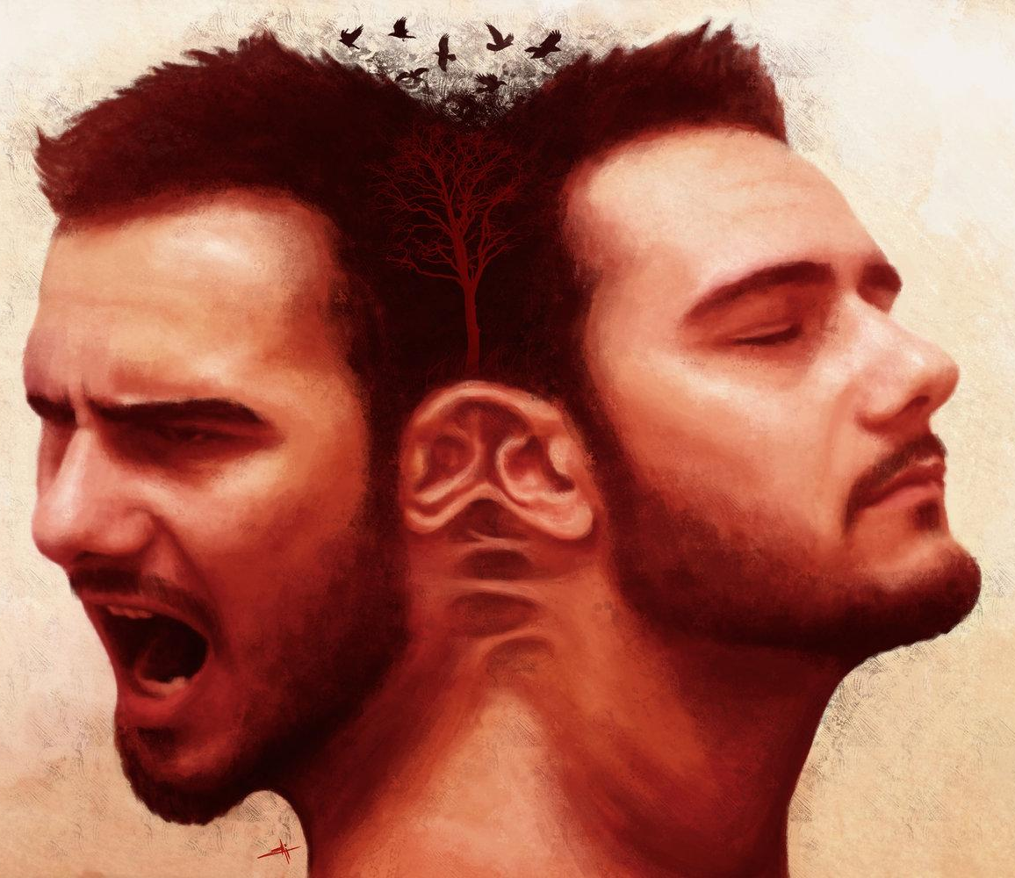
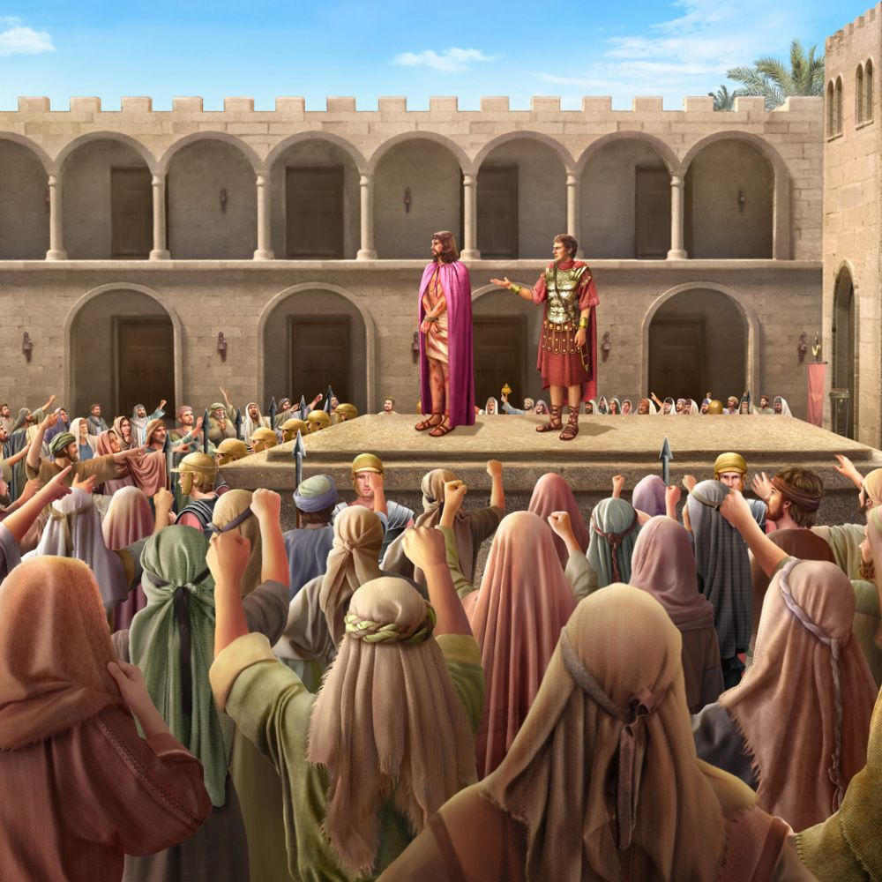
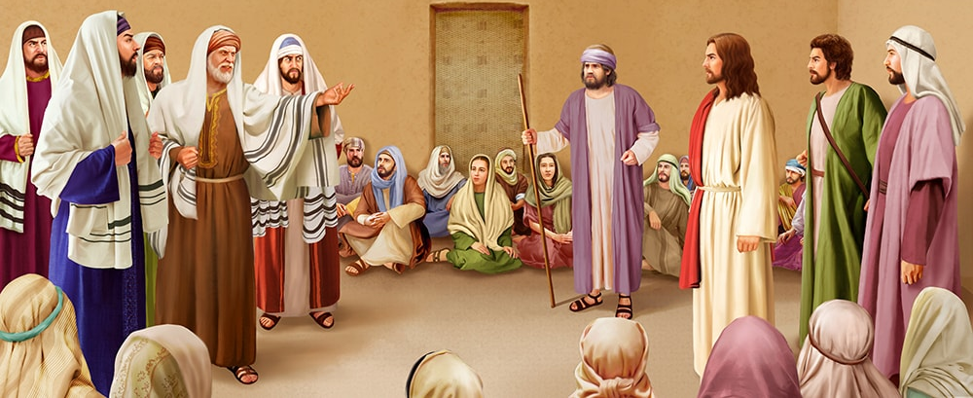
¿Qué significa?
Nada puede perturbar la ecuanimidad del perfecto amor y producir una manifestación de disgusto, impaciencia o ira.
El amor no se irrita
Al cristiano que sabe que el yo, el corazón natural, se opone a la voluntad de Dios, pero se ha entregado al Señor y está muerto al pecado, nada puede irritarlo o disgustarlo. Sencillamente entrega todas las cosas en manos de Dios con la seguridad de que, no importa qué suceda, está bajo el cuidado del ojo amante y atento de Aquel que rige todas las cosas para bien del que confíe en él. Uno de los efectos más visibles de la conversión es el notable cambio que se ve en el carácter de una persona que era de disposición irritable, llena de resentimiento y fácil de airarse. Esas personas se tornan amables, bondadosas y tranquilas bajo la influencia del Espíritu Santo. Todos los esfuerzos de Satanás son infructuosos para hacer que se disgusten y den rienda suelta a su antiguo genio violento.
Llegaron los fariseos y comenzaron a discutir con Jesús. Para ponerlo a prueba, le pidieron una señal del cielo. Él lanzó un profundo suspiro y dijo: «¿Por qué pide esta generación una señal milagrosa? Les aseguro que no se le dará ninguna señal» (Marcos 8:11-12).
¿Cómo manifestó Jesús esta faceta del amor?
Y los principales sacerdotes le acusaban mucho. Otra vez le preguntó Pilato, diciendo: ¿Nada respondes? Mira de cuántas cosas te acusan. Mas Jesús ni aun con eso respondió; de modo que Pilato se maravillaba (Marcos 15:3-5).

Slide 18
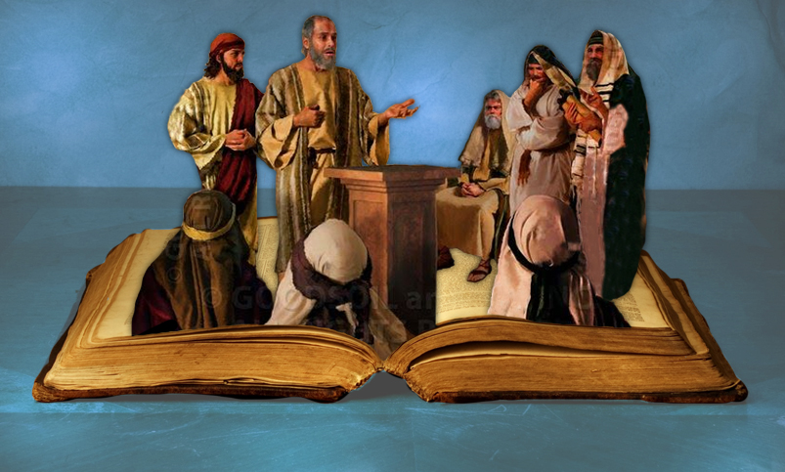
Porque la ira del hombre no obra la justicia de Dios (Stg. 1:20).
El amor no se irrita
¿Qué textos recordar?
Mejor es el que tarda en airarse que el fuerte; y el que se enseñorea de su espíritu, que el que toma una ciudad (Pro. 16:32).
Deja la ira, y desecha el enojo; no te excites en manera alguna a hacer lo malo (Sal. 37:8).
No te apresures en tu espíritu a enojarte; porque el enojo reposa en el seno de los necios (Ecl. 7:9).
Airaos, pero no pequéis; no se ponga el sol sobre vuestro enojo (Efe. 4:26).
Quítense de vosotros toda amargura, enojo, ira, gritería y maledicencia, y toda malicia (Efe. 4:31).
Llevad mi yugo sobre vosotros, y aprended de mí, que soy manso y humilde de corazón; y hallaréis descanso para vuestras almas (Mat. 11:29).

Slide 19
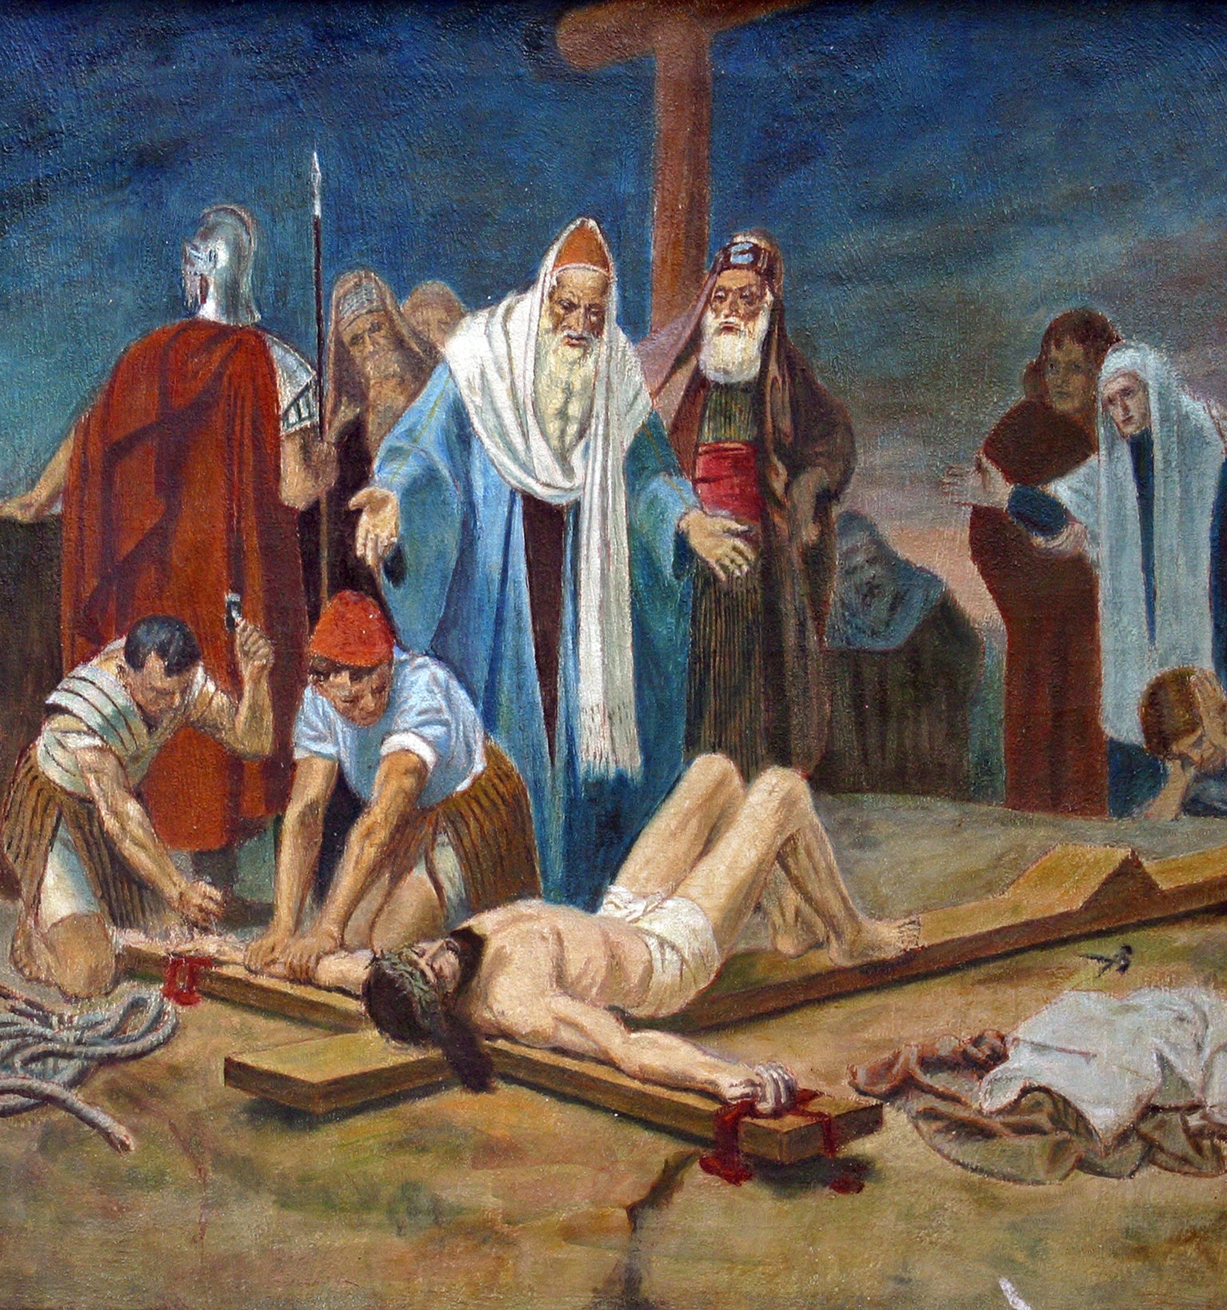
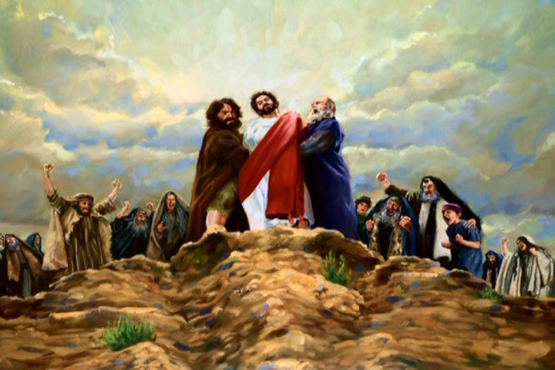
El texto griego daba la idea de no tomar en cuenta el mal que ha sido hecho; no computar, achacar o cargar el mal a la cuenta de algún otro. Este es otro bello atributo cristiano del amor. Demuestra que el amor explica de la mejor manera posible el comportamiento de otros. El que está dominado por el amor no es severo, no está dispuesto a encontrar faltas en otros o atribuirles motivos equivocados.
¿Qué significa?
El amor no guarda rencor
¿Cómo manifestó Jesús esta faceta del amor?
Al oír estas cosas, todos en la sinagoga se llenaron de ira; y levantándose, le echaron fuera de la ciudad, y le llevaron hasta la cumbre del monte sobre el cual estaba edificada la ciudad de ellos, para despeñarle. Mas él pasó por en medio de ellos, y se fue (Luc 4:28-30).
Y Jesús decía: Padre, perdónalos, porque no saben lo que hacen. Y repartieron entre sí sus vestidos, echando suertes (Luc 23:34).

Slide 20
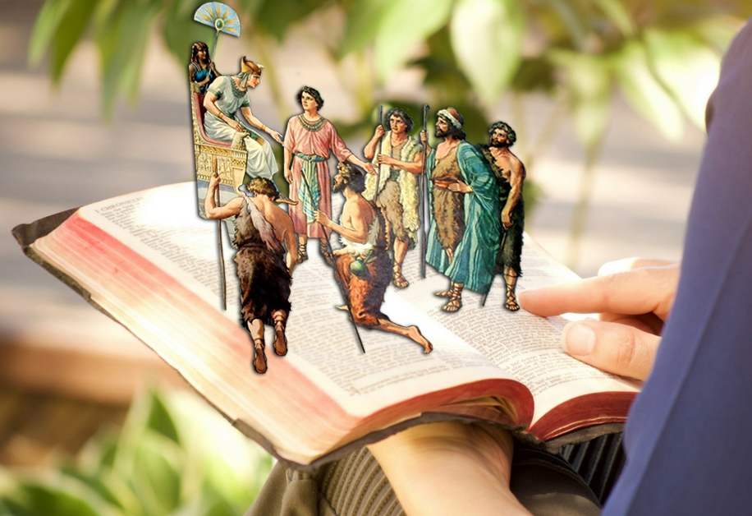
No os acordéis de las cosas pasadas, ni traigáis a memoria las cosas antiguas (Isa 43:18).
El amor no guarda rencor
¿Qué textos recordar?
No te vengarás, ni guardarás rencor a los hijos de tu pueblo, sino amarás a tu prójimo como a ti mismo. Yo Jehová (Lev 19:18).
Soportándoos unos a otros, y perdonándoos unos a otros si alguno tuviere queja contra otro. De la manera que Cristo os perdonó, así también hacedlo vosotros (Col 3:13).
No os venguéis vosotros mismos, amados míos, sino dejad lugar a la ira de Dios; porque escrito está: Mía es la venganza, yo pagaré, dice el Señor (Rom 12:19).
¿Qué Dios como tú, que perdona la maldad, y olvida el pecado del remanente de su heredad? No retuvo para siempre su enojo, porque se deleita en misericordia (Miq 7:18).
Entonces se le acercó Pedro y le dijo: Señor, ¿cuántas veces perdonaré a mi hermano que peque contra mí? ¿Hasta siete? Jesús le dijo: No te digo hasta siete, sino aun hasta setenta veces siete (Mat 18:21-22).

Slide 21
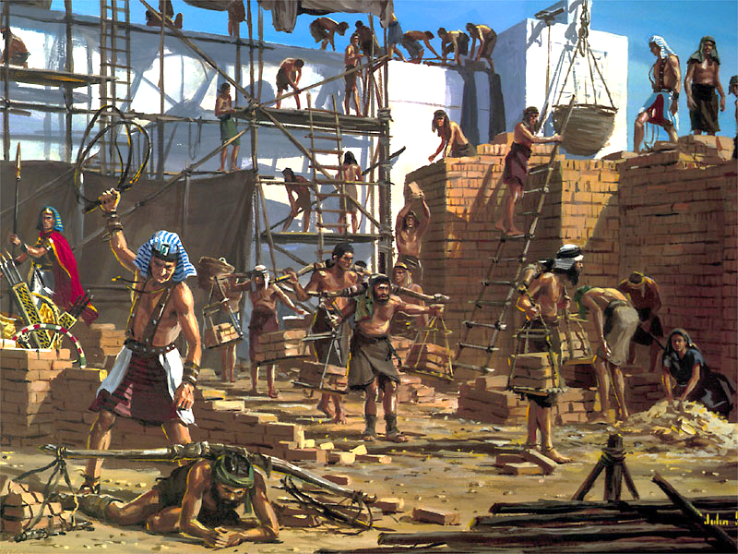
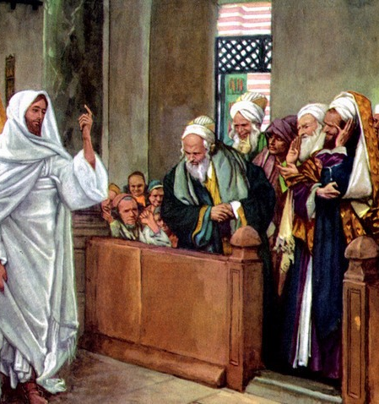
¿Qué significa?
El amor no se complace en ninguna suerte de injusticia, ya se trate de amigos o enemigos. La injusticia, que es pecado, es completamente extraña a la naturaleza divina del amor.
El amor no se goza de la injusticia
Por lo tanto, el que ama no puede complacerse con nada que no esté en armonía con la voluntad de Dios. El amor no se regocija con los defectos de otros ni se alegra porque se haya descubierto que son culpables de algún mal. No se complace malignamente al escuchar la noticia de que alguien se ha equivocado. El corazón inicuo se alegra cuando un enemigo cae en el pecado, o cuando un adversario comete una falta que lo perjudica; pero no sucede así con el amor, porque éste sigue el camino diametralmente opuesto y procura ayudar al enemigo cuando está en dificultades.
No juzgará según la vista de sus ojos, ni argüirá por lo que oigan sus oídos; sino que juzgará con justicia a los pobres, y argüirá con equidad por los mansos de la tierra; y herirá la tierra con la vara de su boca, y con el espíritu de sus labios matará al impío. Y será la justicia cinto de sus lomos, y la fidelidad ceñidor de su cintura (Isa 11:3-5).
¿Cómo manifestó Jesús esta faceta del amor?
Así también vosotros por fuera, a la verdad, os mostráis justos a los hombres, pero por dentro estáis llenos de hipocresía e iniquidad. ¡Ay de vosotros, escribas y fariseos, hipócritas! porque edificáis los sepulcros de los profetas, y adornáis los monumentos de los justos, y decís: Si hubiésemos vivido en los días de nuestros padres, no hubiéramos sido sus cómplices en la sangre de los profetas... Por tanto, he aquí yo os envío profetas y sabios y escribas; y de ellos, a unos mataréis y crucificaréis, y a otros azotaréis en vuestras sinagogas, y perseguiréis de ciudad en ciudad; para que venga sobre vosotros toda la sangre justa que se ha derramado sobre la tierra, desde la sangre de Abel el justo hasta la sangre de Zacarías hijo de Berequías, a quien matasteis entre el templo y el altar (Mat. 23:28-35).

Slide 22
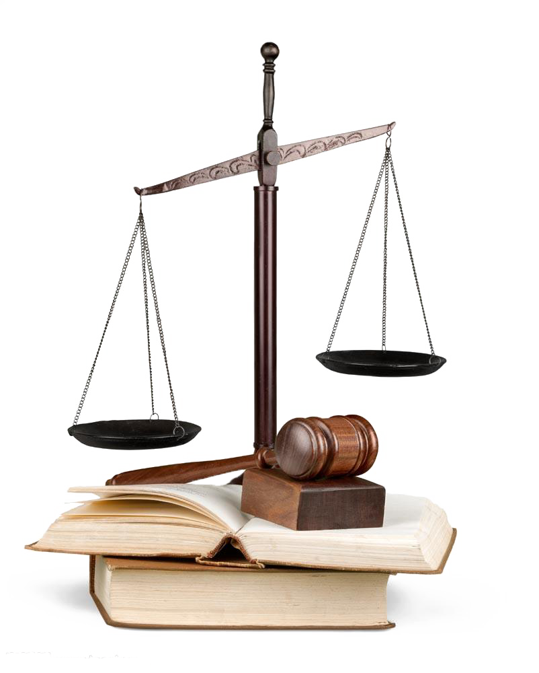
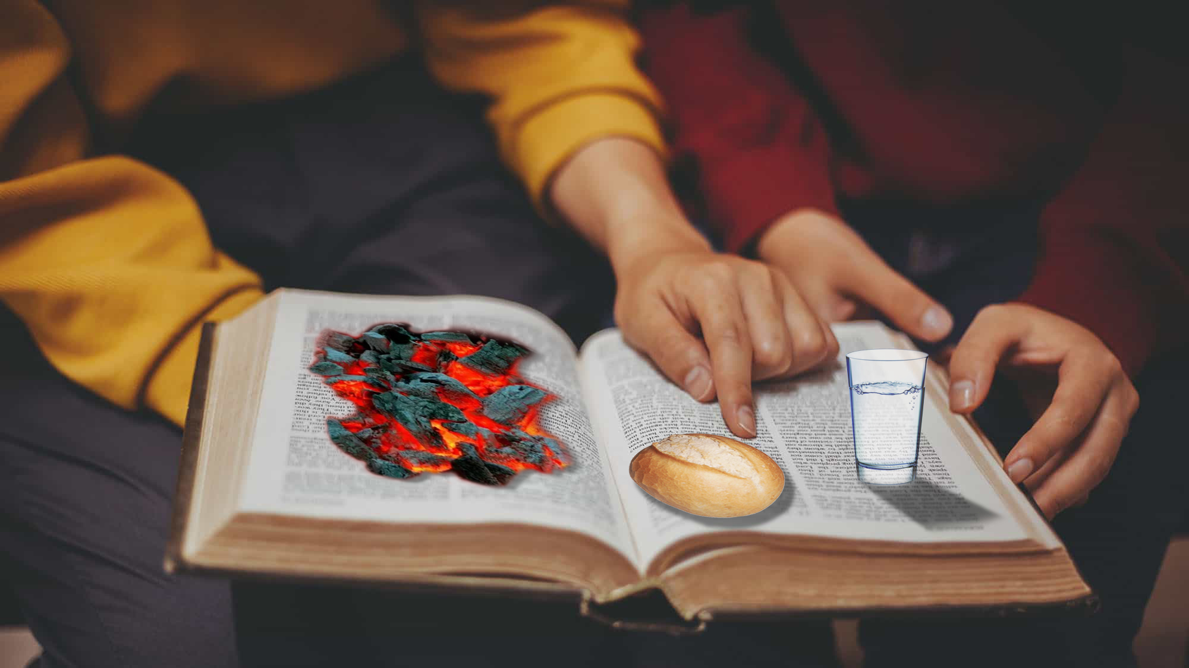
El amor no se goza de la injusticia
No harás injusticia en el juicio, ni favoreciendo al pobre ni complaciendo al grande; con justicia juzgarás a tu prójimo (Lev. 19:15).
¿Qué textos recordar?
Si el que te aborrece tuviere hambre, dale de comer pan, y si tuviere sed, dale de beber agua; Porque ascuas amontonarás sobre su cabeza, Jehová te lo pagará (Pro. 25:21-22).
Cuando cayere tu enemigo, no te regocijes, y cuando tropezare, no se alegre tu corazón (Pro. 24:17).
La justicia, la justicia seguirás, para que vivas y heredes la tierra que Jehová tu Dios te da (Deu. 16:20).
Toda injusticia es pecado (1Jn. 5:17pp.).

Slide 23
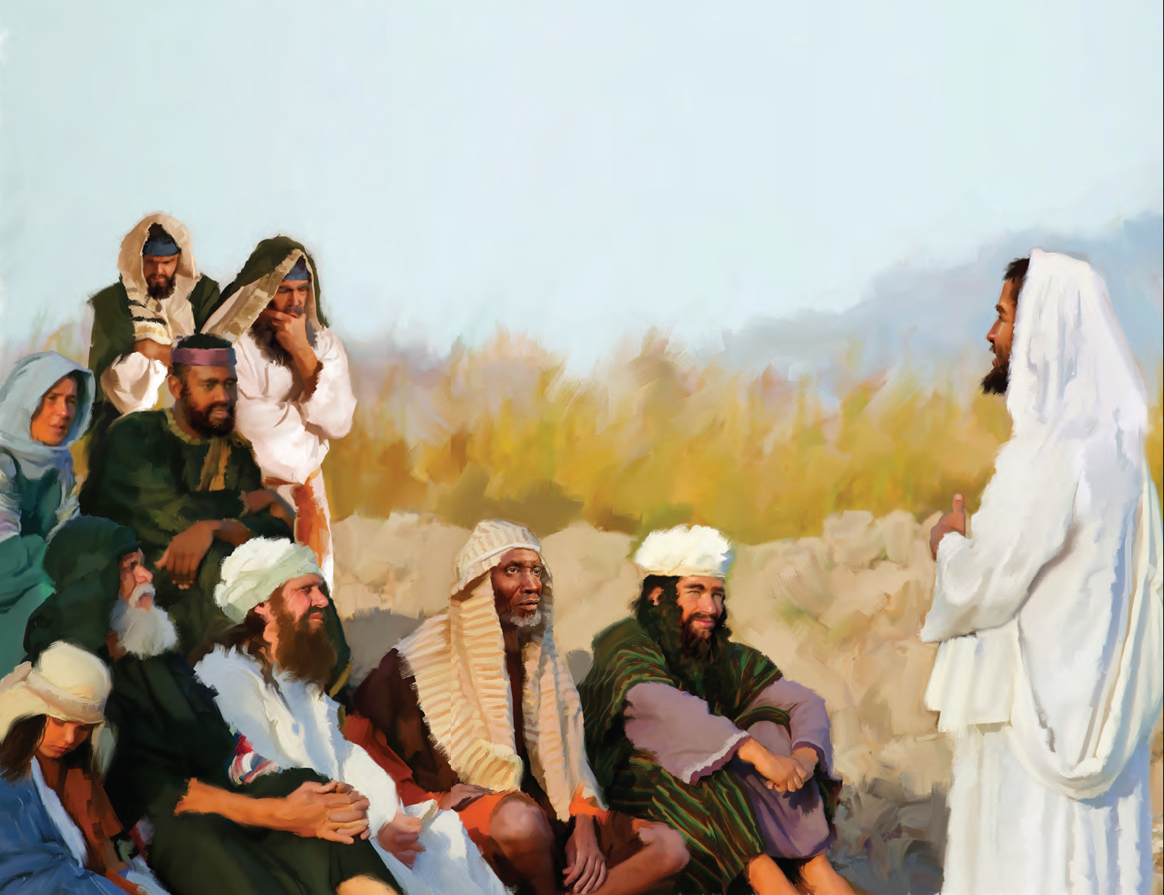
¿Qué significa?
El amor no se complace en las faltas, sino en las virtudes de otros. El amor se interesa en el progreso de la verdad y en la felicidad del hombre. Por eso da gracias cada vez que es apoyada la causa de la verdad.
El amor se goza de la verdad
El amor no puede alegrarse con ninguna clase de pecado ni en el castigo que corresponde al pecador, pero sí se complace en la liberación del hombre de los grillos del pecado, porque una liberación tal lo pone en armonía con la verdad y lo convierte en candidato para la felicidad del cielo para la cual fue creado.
Jesús fue el Maestro más singular que el mundo jamás conociera. Presentaba la verdad mediante declaraciones claras y convincentes, y las ilustraciones que utilizaba eran de un carácter puro y elevado. Nunca mezclaba símbolos y figuras vulgares con su instrucción divina, ni trataba de satisfacer la curiosidad de la gente ni de complacer a quienes sólo escuchan para entretenerse. Nunca rebajó la verdad al nivel de lo común... Sus palabras eran del carácter más puro y elevado... No humilló la verdad para ir al encuentro del hombre en su condición caída ni rebajó la norma de la justicia para adaptarla a su degradación; pero se humilló a sí mismo y se hizo obediente hasta la muerte, y una muerte de cruz, para poder salvar así a la raza que había sido degradada por la transgresión...
Rescató la verdad, aquella verdad eterna, de la compañía envilecedora del error, y le ordenó brillar con todo su fulgor y lustre celestial. Enalteció la verdad para que, a la manera de la luz, iluminara la oscuridad moral del mundo... Jesús restauró el carácter real de la verdad que había sido echada por tierra y la invistió de su verdadera importancia y dignidad. Cristo mismo era la verdad y la vida.—The Review and Herald, 6 de agosto de 1895. EJ 175.
¿Cómo manifestó Jesús esta faceta del amor?

Slide 24
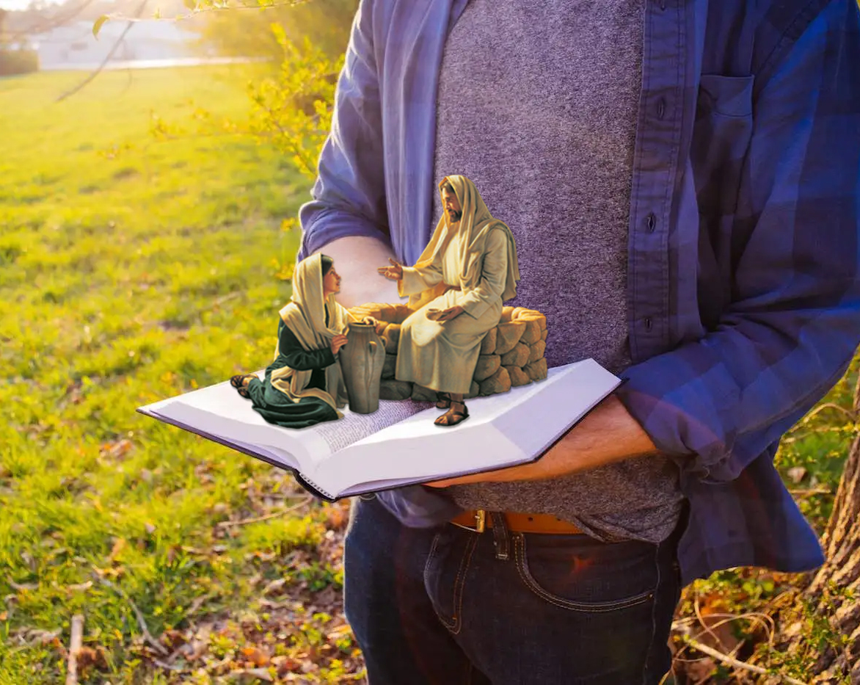
Dijo entonces Jesús a los judíos que habían creído en él: Si vosotros permaneciereis en mi palabra, seréis verdaderamente mis discípulos; y conoceréis la verdad, y la verdad os hará libres (Jn. 8:31-32).
El amor se goza de la verdad
¿Qué textos recordar?
Encamíname en tu verdad, y enséñame, porque tú eres el Dios de mi salvación. En ti he esperado todo el día (Sal. 25:5).
Jehová, ¿quién habitará en tu tabernáculo? ¿Quién morará en tu monte santo? El que anda en integridad y hace justicia, y habla verdad en su corazón (Sal. 15:1-2).
Compra la verdad, y no la vendas; la sabiduría, la enseñanza y la inteligencia (Pro. 23:23).
Pero si mejorareis cumplidamente vuestros caminos y vuestras obras; si con verdad hiciereis justicia entre el hombre y su prójimo… os haré morar en este lugar, en la tierra que di a vuestros padres para siempre (Jer. 7:5,7).

Slide 25
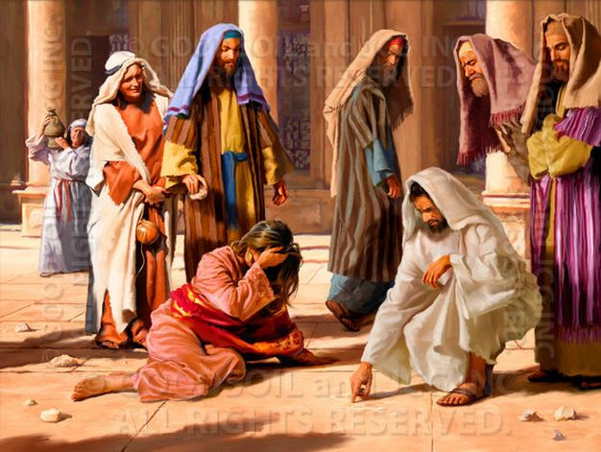
¿Qué significa?
El amor todo lo sufre
Gr. stegei, “cubrir”, “proteger”, “resistir”, “soportar”. “Todo lo excusa” (BJ, NC); “todo lo disimula” (BC).
El amor oculta y calla cosas como las faltas de otros, que el egoísmo del corazón natural expondría alegremente. El amor no siente deseo de examinar las debilidades ajenas o de permitir que sean inspeccionadas por alguna otra persona.
¿Cómo manifestó Jesús esta faceta del amor?
Un grupo de fariseos y escribas se acercó a él, arrastrando a una mujer aterrorizada, a quien, con voces duras y ávidas, acusaron de haber violado el séptimo mandamiento...
[Jesús] se agachó y, fijos los ojos en el suelo, empezó a escribir en el polvo. Impacientes por su dilación y su aparente indiferencia, los acusadores se acercaron, para imponer el asunto a su atención. Pero cuando sus ojos, siguiendo los de Jesús, cayeron sobre el pavimento a sus pies, cambió la expresión de su rostro. Allí, trazados delante de ellos, estaban los secretos culpables de su propia vida. El pueblo, que miraba, vio el cambio repentino de expresión, y se adelantó para descubrir lo que ellos estaban mirando con tanto asombro y vergüenza.
Ahora, habiendo sido arrancado su manto de pretendida santidad, estaban, culpables y condenados, en la presencia de la pureza infinita. Temblaban de miedo de que la iniquidad oculta de sus vidas fuese revelada a la muchedumbre; y uno tras otro, con la cabeza y los ojos bajos, se fueron furtivamente, dejando a su víctima con el compasivo Salvador. DTG 425-256.

Slide 26
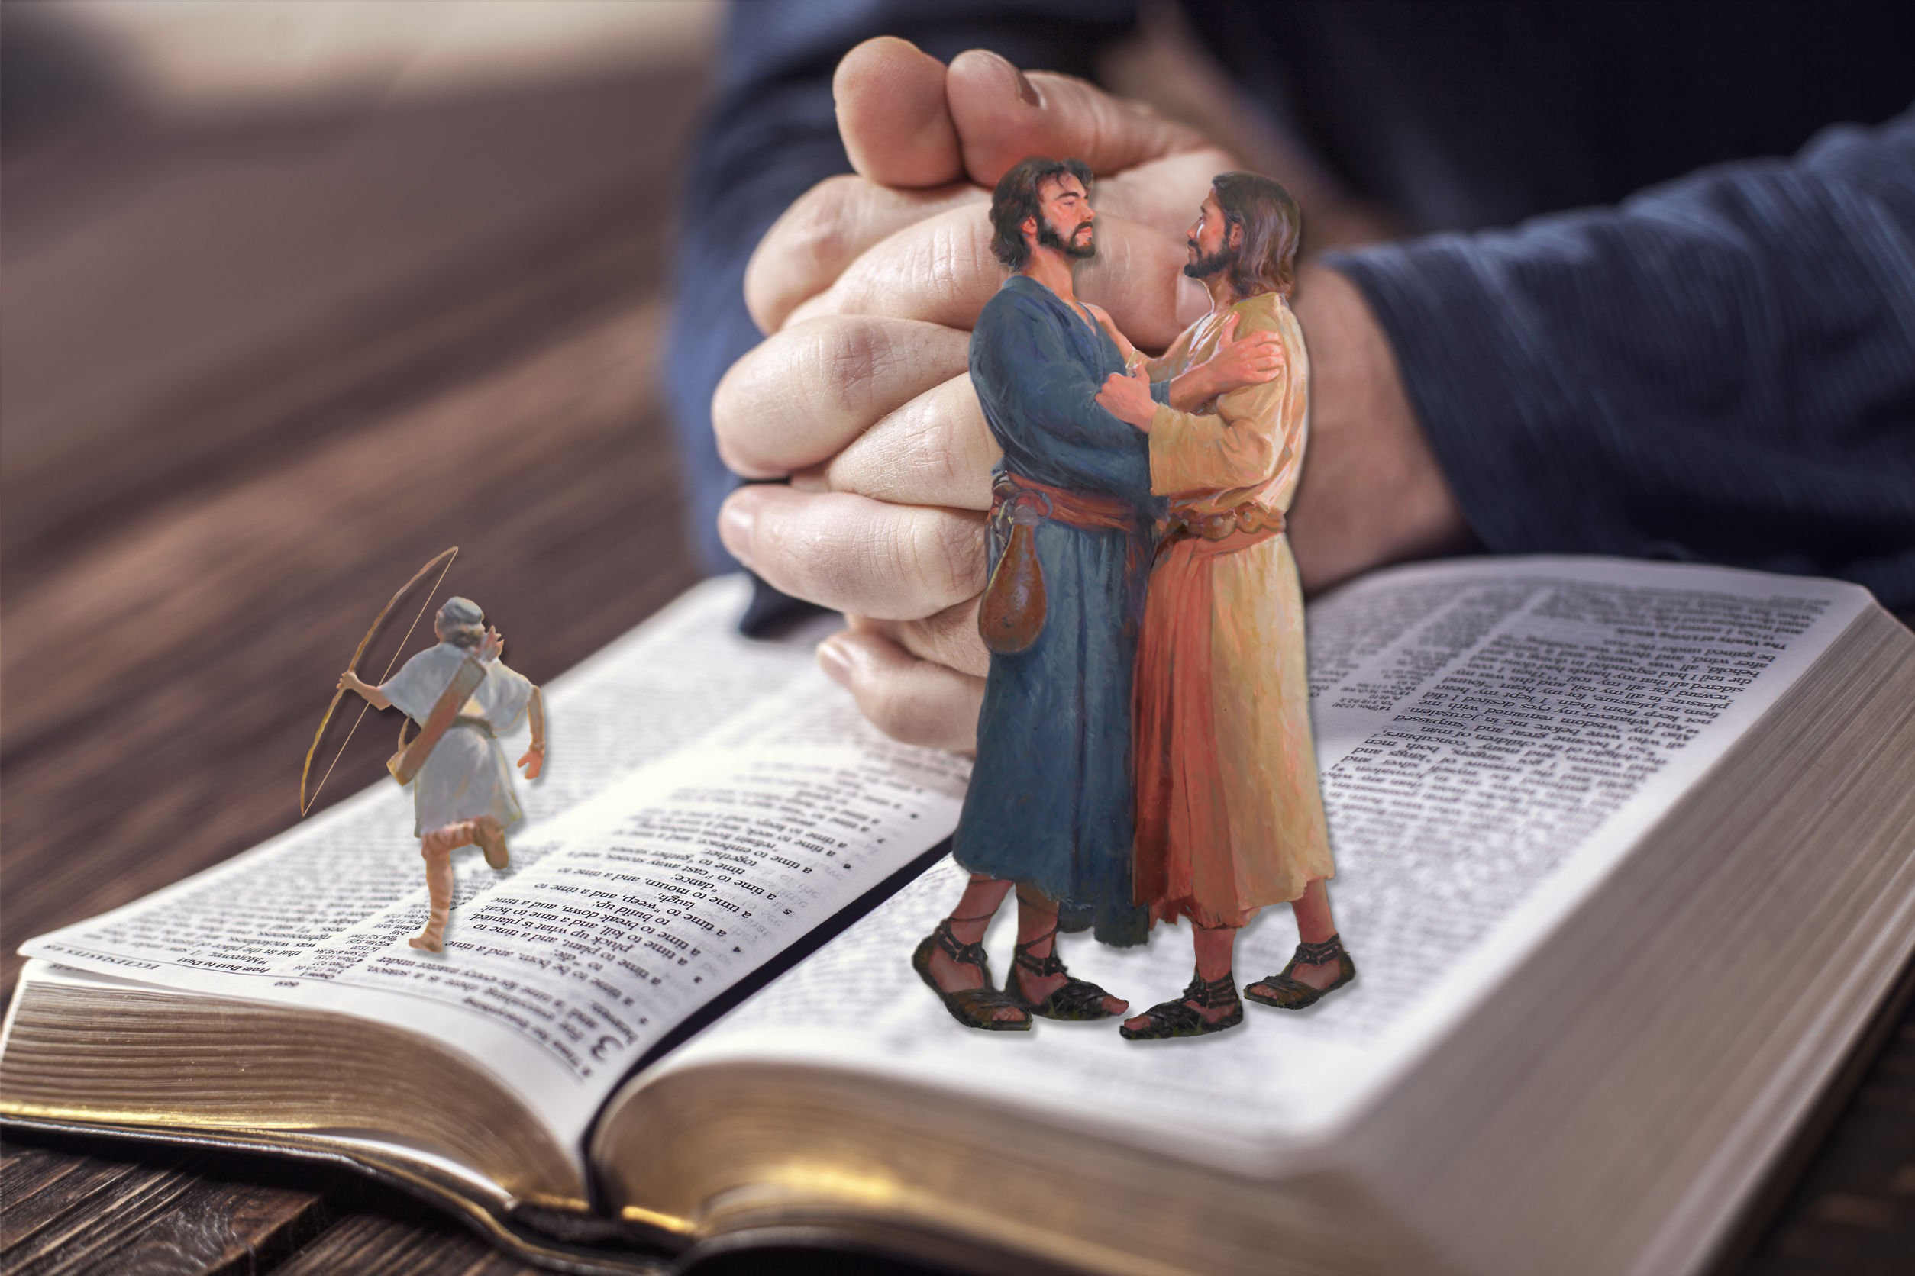
El amor todo lo sufre
El que cubre la falta busca amistad; más el que la divulga, aparta al amigo (Pro. 17:9).
¿Qué textos recordar?
El que anda en chismes descubre el secreto; más el de espíritu fiel lo guarda todo (Pro 11:13).
El que no calumnia con su lengua, ni hace mal a su prójimo, ni admite reproche alguno contra su vecino... El que, aun jurando en daño suyo, no por eso cambia… Ni contra el inocente admitió cohecho. El que hace estas cosas, no resbalará jamás (Sal. 15:3-5).
En las muchas palabras no falta pecado; más el que refrena sus labios es prudente (Pro. 10:19).

Slide 27
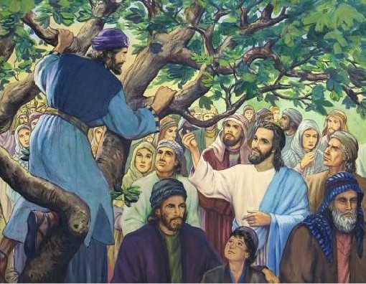
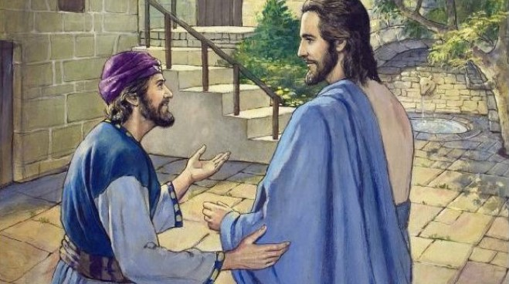
¿Qué significa?
Esta frase no significa que el que ama a sus prójimos es crédulo hasta el punto de creer cosas absurdas, sin discriminar entre los cierto y lo falso, quedando así expuesto a creer en
El amor todo lo cree
una falsedad como si fuera algo cierto. Lo que el amor está dispuesto a hacer es interpretar la conducta ajena de la mejor manera posible, adjudicando buenos motivos a otros.
Esta es la actitud natural del amor porque procura hacer felices a otros. No cree cualquier cosa en perjuicios de ellos a menos que haya una evidencia irrefutable. El amor en relación con Dios cree sin preguntar todo lo que la voluntad divina le revela al hombre. No tiene dudas acerca de la palabra de Dios y de las instrucciones divinas; todo lo acepta y obedece con gratitud.
¿Cómo manifestó Jesús esta faceta del amor?
Zaqueo había oído hablar de Jesús. Se habían divulgado extensamente las noticias referentes a uno que se había comportado con bondad y cortesía para con las clases proscritas.
En este jefe de los publicanos se había despertado un anhelo de vivir una vida mejor. A poca distancia de Jericó, Juan el Bautista había predicado a orillas del Jordán, y Zaqueo había oído el llamamiento al arrepentimiento. La instrucción dada a los publicanos: “No exijáis más de lo que os está ordenado,” Lucas 3:13. Aunque exteriormente desatendida, había impresionado su mente. Conocía las Escrituras, y estaba convencido de que su práctica era incorrecta. Ahora, al oír las palabras que se decían venir del gran Maestro, sintió que era pecador a la vista de Dios. Sin embargo, lo que había oído tocante a Jesús encendía la esperanza en su corazón. El arrepentimiento, la reforma de la vida, eran posibles aun para él; ¿no había sido publicano uno de los más fieles discípulos del nuevo Maestro? Zaqueo comenzó inmediatamente a seguir la convicción que se había apoderado de él y a hacer restitución a quienes había perjudicado. DTG 506. Jesús creyó en Zaqueo.

Slide 28
El amor todo lo cree
Jesús le dijo: Si puedes creer, al que cree todo le es posible (Mar. 9:23).
¿Qué textos recordar?
Y cuando se levantaron por la mañana, salieron al desierto de Tecoa. Y mientras ellos salían, Josafat, estando en pie, dijo: Oídme, Judá y moradores de Jerusalén. Creed en Jehová vuestro Dios, y estaréis seguros; creed a sus profetas, y seréis prosperados (2Cr. 20:20).
Por tanto, os digo que todo lo que pidiereis orando, creed que lo recibiréis, y os vendrá (Mar 11:24).
Pero sin fe es imposible agradar a Dios; porque es necesario que el que se acerca a Dios crea que le hay, y que es galardonador de los que le buscan (Heb 11:6).
Jesús no pide a este enfermo que ejerza fe en él. Dice simplemente: “Levántate, toma tu lecho, y anda.” Pero la fe del hombre se aferra a esa palabra. En cada nervio y músculo pulsa una nueva vida, y se transmite a sus miembros inválidos una actividad sana. Sin la menor duda, dedica su voluntad a obedecer a la orden de Cristo, y todos sus músculos le responden. De un salto se pone de pie, y encuentra que es un hombre activo.
Jesús no le había dado seguridad alguna de ayuda divina. El hombre podría haberse detenido a dudar, y haber perdido su única oportunidad de sanar. Pero creyó la palabra de Cristo, y al obrar de acuerdo con ella recibió fuerza. DTG 172.

Slide 29
¿Qué significa?
El amor todo lo espera
No importa cuán oscuras pueden ser las apariencias y cuántos motivos haya para poner en duda la sinceridad de otros, el amor continúa esperando que todo terminará bien, y mantiene esta posición hasta que desaparezca toda posibilidad de que así sea. Esta fe en el prójimo, inspirada por el amor, insta al individuo a ser un defensor de la causa ajena, aun frente a la oposición. El amor se basa en la confianza, y esta confianza descansa finalmente en Dios. Por eso el amor está dispuesto a hacer frente al ridículo, la lucha y el desprecio en defensa de otros, pues confía que a su debido tiempo será enaltecida la verdad.
¿Cómo manifestó Jesús esta faceta del amor?
Y cuando era de día, llamó a sus discípulos, y escogió a doce de ellos, a los cuales también llamó apóstoles: …Judas hermano de Jacobo, y Judas Iscariote, que llegó a ser el traidor (Luc 6:13, 16).
Entonces uno de los doce, que se llamaba Judas Iscariote, fue a los principales sacerdotes, y les dijo: ¿Qué me queréis dar, y yo os lo entregaré? Y ellos le asignaron treinta piezas de plata. Y desde entonces buscaba oportunidad para entregarle (Mat 26:14-16).

Slide 30
Bueno es esperar en silencio la salvación de Jehová (Lam 3:26).
El amor todo lo espera
¿Qué textos recordar?
Ni nunca oyeron, ni oídos percibieron, ni ojo ha visto a Dios fuera de ti, que hiciese por el que en él espera (Isa. 64:4).
¿Por qué te abates, oh alma mía, y por qué te turbas dentro de mí? Espera en Dios; porque aún he de alabarle, Salvación mía y Dios mío (Sal 43:5).
Por tanto, hermanos, tened paciencia hasta la venida del Señor. Mirad cómo el labrador espera el precioso fruto de la tierra, aguardando con paciencia hasta que reciba la lluvia temprana y la tardía (Stg 5:7).

Slide 31
El amor soporta serenamente todas la dificultades, pruebas, persecuciones e injurias de origen humano, y todos los ataques que quizá Dios vea que es conveniente permitir que haga el adversario.
¿Qué significa?
El amor todo lo soporta
Esta afirmación acerca del amor demuestra la infinita paciencia que posee el que siempre está regido por el amor. Soporta pacientemente el extraño comportamiento de otros, quizá calculado para herirlo o molestarlo, pues ve en sus prójimos almas por las cuales murió Cristo, almas que son descarriadas por Satanás y, por lo tanto, deben ser compadecidas y ayudadas antes que condenadas o tratadas ásperamente. El amor, que es la perfecta expresión de la ley de Dios, obra consecuentemente para el mayor bien posible de otros y, por lo tanto, está preparado para considerar la conducta desfavorable en otros con una paciencia comprensiva y una simpatía inspirada por Dios.

Slide 32
¿Cómo manifestó Jesús esta faceta del amor?
Jesús soportó el penoso ayuno del desierto para vencer por nuestro bien. AFC 313.
Soporto ser acusado falsamente ATO 40.
El amor todo lo soporta
Sintió entonces el aterrador enojo de Dios contra el pecado, tal como lo sentirá el pecador en el gran día de la retribución. CNS 91.
Soportó incomprensión y desconfianza aun en su propia casa, [otros] pueden hallar consuelo en el pensamiento de que Jesús soportó lo mismo. DTG 293.
Jesús soportó luchas y torturas del alma. AFC 257.
Soportó oprobio y persecución. MM 339.
Soportó privaciones sin quejarse. AFC 156.
Jesús soportó la vergüenza, el insulto, el rechazo y la muerte a fin de poder salvar a los que estaban perdidos. COES 134.
Vivió en pobreza. Jesús quiere que los pobres sepan que él entiende sus pruebas. Como soportó todo lo que ellos tienen que soportar, puede comprenderlos y ayudarlos. UE 26.
Soportó la tentación por nosotros, venció en nombre de nosotros, para mostrarnos cómo podemos vencer... RJ 124.
Si tuviésemos que soportar algo que Jesús no soportó, en ese detalle Satanás representaría el poder de Dios como insuficiente para nosotros. Por lo tanto, Jesús fue “tentado en todo según nuestra semejanza”. Soportó toda prueba a la cual estamos sujetos. Y no ejerció en su favor poder alguno que no nos sea ofrecido generosamente. Como hombre, hizo frente a la tentación, y venció en la fuerza que Dios le daba. Él dice: “El hacer tu voluntad, Dios mío, me ha agradado, y tu ley está en medio de mi corazón”. Salmos 40:8. SSJ 53.
Él dejó la gloria que tenía junto al Padre antes de la creación del mundo. “Más él herido fue por nuestras rebeliones. Y molido por nuestros pecados; el castigo de nuestra paz fue sobre él, y por su llaga fuimos nosotros curados”. Isaías 53:5. Él soportó pacientemente todas las indignidades y el escarnio. 1TPI 141.

Slide 33
Con toda humildad y mansedumbre, soportándoos con paciencia los unos a los otros en amor (Efe. 4:2).
El amor todo lo soporta
¿Qué textos recordar?
Bienaventurados sois cuando por mi causa os vituperen y os persigan, y digan toda clase de mal contra vosotros, mintiendo. Gozaos y alegraos, porque vuestro galardón es grande en los cielos; porque así persiguieron a los profetas que fueron antes de vosotros (Mat. 5:11-12).
Pues ¿qué gloria es, si pecando sois abofeteados, y lo soportáis? Mas si haciendo lo bueno sufrís, y lo soportáis, esto ciertamente es aprobado delante de Dios (1Pe. 2:20).
Así que, los que somos fuertes debemos soportar las flaquezas de los débiles, y no agradarnos a nosotros mismos (Rom. 15:1).
Y no sólo esto, sino que también nos gloriamos en las tribulaciones, sabiendo que la tribulación produce paciencia; y la paciencia, prueba; y la prueba, esperanza (Rom. 5:3-4).

Slide 34
Amados, amémonos unos a otros; porque el amor es de Dios. Todo aquel que ama, es nacido de Dios, y conoce a Dios. El que no ama, no ha conocido a Dios; porque Dios es amor.
En esto se mostró el amor de Dios para con nosotros, en que Dios envió a su Hijo unigénito al mundo, para que vivamos por él.
En esto consiste el amor: no en que nosotros hayamos amado a Dios, sino en que él nos amó a nosotros, y envió a su Hijo en propiciación por nuestros pecados.
Amados, si Dios nos ha amado así, debemos también nosotros amarnos unos a otros.
Nadie ha visto jamás a Dios. Si nos amamos unos a otros, Dios permanece en nosotros, y su amor se ha perfeccionado en nosotros…
Y nosotros hemos conocido y creído el amor que Dios tiene para con nosotros. Dios es amor; y el que permanece en amor, permanece en Dios, y Dios en él.
En esto se ha perfeccionado el amor en nosotros, para que tengamos confianza en el día del juicio; pues como él es, así somos nosotros en este mundo.
En el amor no hay temor, sino que el perfecto amor echa fuera el temor; porque el temor lleva en sí castigo. De donde el que teme, no ha sido perfeccionado en el amor.
Nosotros le amamos a él, porque él nos amó primero.
Si alguno dice: Yo amo a Dios, y aborrece a su hermano, es mentiroso. Pues el que no ama a su hermano a quien ha visto, ¿cómo puede amar a Dios a quien no ha visto?
Y nosotros tenemos este mandamiento de él: El que ama a Dios, ame también a su hermano.
(1 Jn. 4:7-12, 20-21).

